Slide 1



전사 CRM 시스템 구축 TF
사용자 매뉴얼_ 거래선&연락처
2025. 10

Slide 2
Contents_PC
Step 1
거래선 관리
거래선 조회 1. 거래선 List 조회 2. 거래선 상세정보 조회
거래선 수정 1. 거래선 정보 업데이트 2. 고객사 카드 정보 확인
거래선 등록 1. BP 미연계 거래선 등록

Slide 3
Contents_PC
Step 2
연락처 관리
연락처 조회 1. 연락처 List 조회 2. 연락처 상세정보 조회
연락처 수정 1. 연락처 정보 업데이트
연락처 등록 1. 연락처 등록(단건) 2. 연락처 등록(다건)

Slide 4
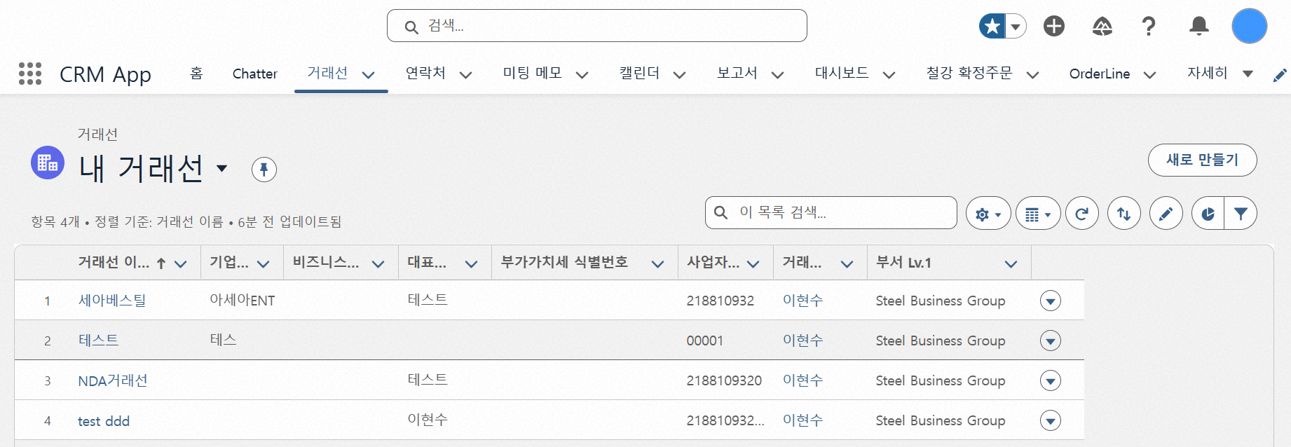
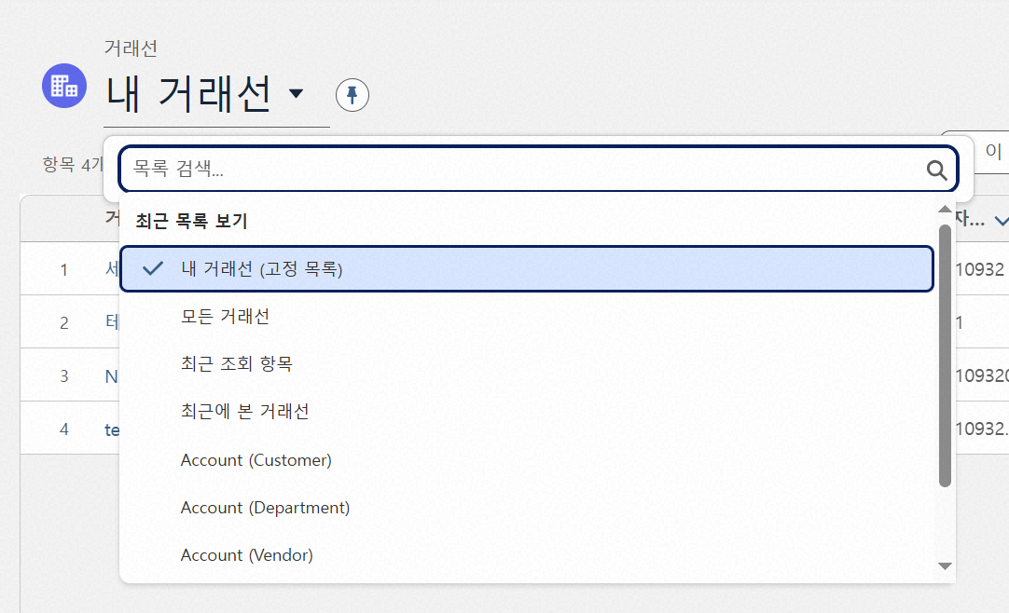
Step 01. 거래선 관리
Step (Lv.2) | 01.01. 거래선조회 | Step (Lv.3) | 01.01.01 거래선 List 조회
메뉴 | 거래선
Navigation | CRM App > 거래선 > 거래선 List
“거래선 List 목록” 클릭 - 클릭시, 조회 기준별 거래선 리스트를 표기하여 줌
List View 별 조회 조건 - 내 거래선: 본인이 생성한 거래선 - 모든 거래선: 전체 등록 거래선 - 최근 조회 항목 : 최근 조회한 거래선(정렬 불가/최신순) - 최근에 본 거래선 : 최근에 본 거래선(정렬 가능) - Account (Customer) : Customer 유형의 거래선 - Account (Vendor) : Vendor 유형의 거래선 - Account (Department) : 내 조직 기준으로 관리 중인 거래선 - Account (Non BP) : BP 연결 전 거래선
1
2

Slide 5
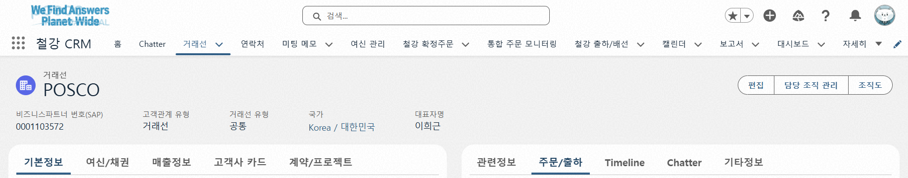
Step 01. 거래선 관리
Step (Lv.2) | 01.01. 거래선조회 | Step (Lv.3) | 01.01.02 거래선 상세 조회
메뉴 | 거래선
Navigation | CRM App > 거래선 > 거래선 List > 거래선 상세
상단 주요 정보 영역 - 거래선 정보 중 주요한 정보가 상단에 노출 진행 됨
탭별 세부 정보 조회 - 기본정보탭: 기업의 기본 정보와 SAP 연계 정보, 나이스 D&B 연계 정보가 노출됨 - 여신/채권탭: 거래선 기준의 여신, 채권 정보 노출 - 매출정보: 거래선 기준 매출 노출 - 계약/프로젝트: 거래선 기준의 프로젝트/장기 계약 내용 생성 및 노출 - 고객사 카드: 거래선 정보 기준 문서 생성 기능 및 정보 작성 탭 - 관련정보: 연결된 연락처, 미팅메모, 선물 정보 노출 - 주문/출하: 거래선별 주문/출하 요약정보 노출 - 기타정보: 취급품목 정보, 담당조직 정보 등 부가적인 정보가 노출됨
1
2

Slide 6
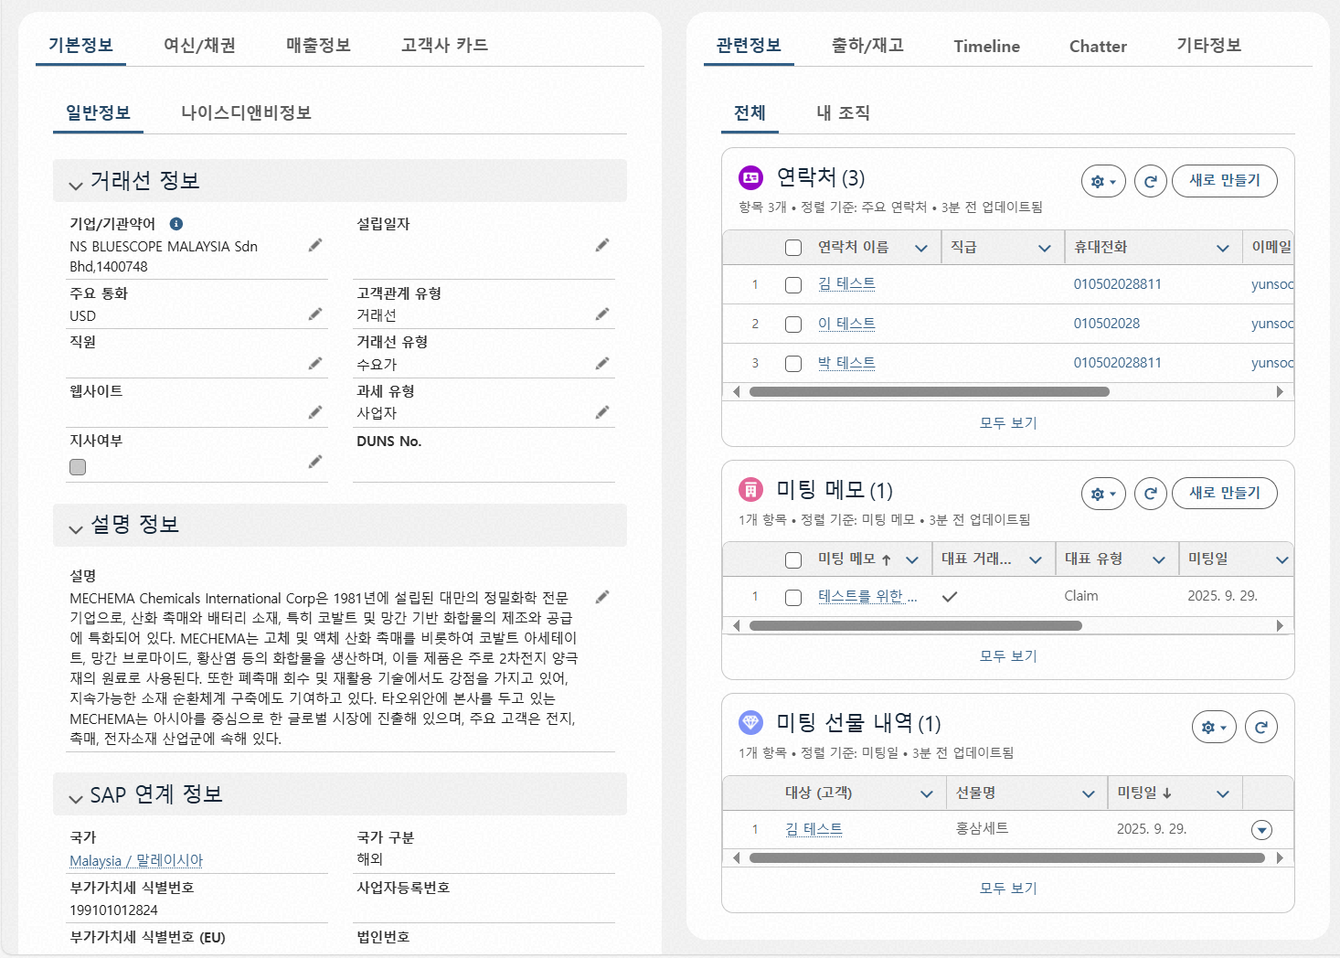
Step 01. 거래선 관리
Step (Lv.2) | 01.01. 거래선조회 | Step (Lv.3) | 01.01.02 거래선 상세 조회 (기본정보)
메뉴 | 거래선
Navigation | CRM App > 거래선 > 거래선 List > 거래선 상세
4
거래선 정보 영역 - 거래선의 가장 기본적인 정보이며, 대다수 필수 정보로 구성됨
설명 정보 영역 - 텍스트로 작성된 기업 설명의 내용을 확인하는 영역
SAP 연계 정보 - SAP 연계시, SAP로 내려받는 정보 - 해당 정보는 수정이 불가함
나이스디엔비 정보 탭 - 클릭시, 나이스 연계 정보가 노출됨 - 나이스 디엔비 I/F된 기업개요, 기업재무 정보의 확인이 가능(3개년) - 해당 정보는 수정이 불가함
1
2
3

Slide 7
Step 01. 거래선 관리
Step (Lv.2) | 01.01. 거래선조회 | Step (Lv.3) | 01.01.02 거래선 상세 조회 (관련정보)
메뉴 | 거래선
Navigation | CRM App > 거래선 > 거래선 List > 거래선 상세
연결된 연락처 List - 이름, 직급, 휴대전화, 이메일, 주요 연락처 표기됨 - “새로 만들기” 버튼 클릭시, 신규 연락처 생성 가능
연결된 미팅메모 List - 미팅메모명, 대표 거래선 여부, 유형, 미팅일, 작성 부서, 요약 정보 표기됨 - “새로 만들기” 버튼 클릭시, 신규 미팅메모 생성 가능
미팅 선물 내역 List - 연결된 미팅메모에 작성된 ‘미팅 선물 내역’ List 표기 - 대상자, 선물명, 미팅일이 표기됨
내 조직 탭 클릭 - 클릭시, 접속 사용자 기준 조직이 작성한 내용 기준으로 필터링 됨 - 상위 조직 경우, 하위 조직 내용 포함
4
1
2
3

Slide 8
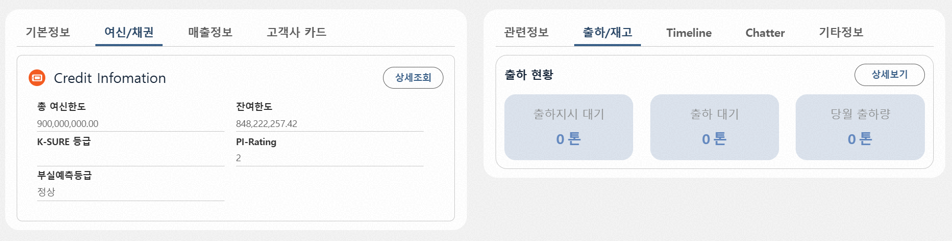
Step 01. 거래선 관리
Step (Lv.2) | 01.01. 거래선조회 | Step (Lv.3) | 01.01.02 거래선 상세 조회 (여신/채권)
메뉴 | 거래선
Navigation | CRM App > 거래선 > 거래선 List > 거래선 상세
여신 정보 영역 - 사용자 본인 소속의 법인 기준의 거래선 여신 정보가 조회됨 - 상세조회 클릭시, 여신 모니터링 대시보드 화면으로 전환됨
1

Slide 9
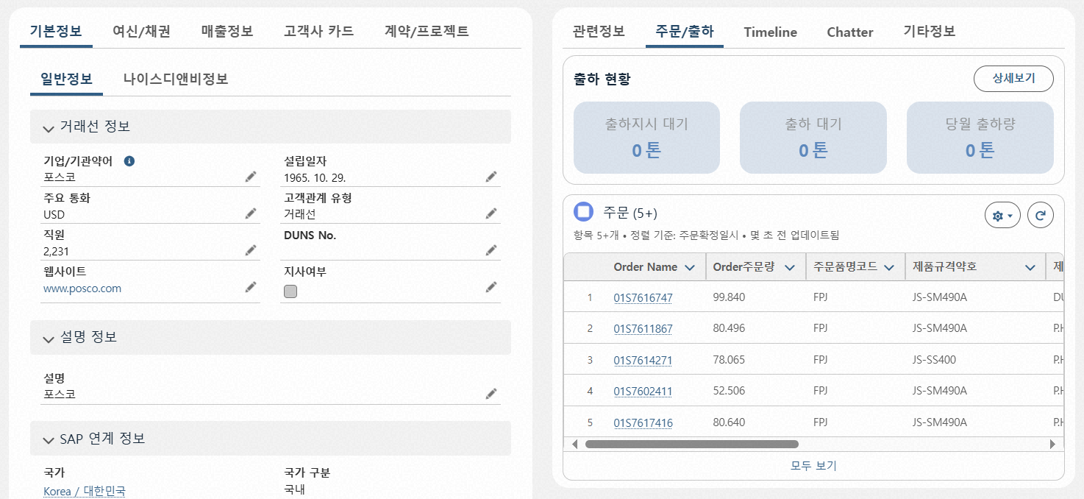
Step 01. 거래선 관리
Step (Lv.2) | 01.01. 거래선조회 | Step (Lv.3) | 01.01.02 거래선 상세 조회 (출하/재고)
메뉴 | 거래선
Navigation | CRM App > 거래선 > 거래선 List > 거래선 상세
출하 현황 정보 영역 - 사용자 본인 소속의 조직 기준의 거래선 출하 정보가 조회됨(철강 본부 한정) - 상세조회 클릭시, 주문/출하 모니터링 대시보드 화면으로 전환됨
주문 정보 영역 - 해당 거래선에 연결된 주문 정보 List
1
2

Slide 10
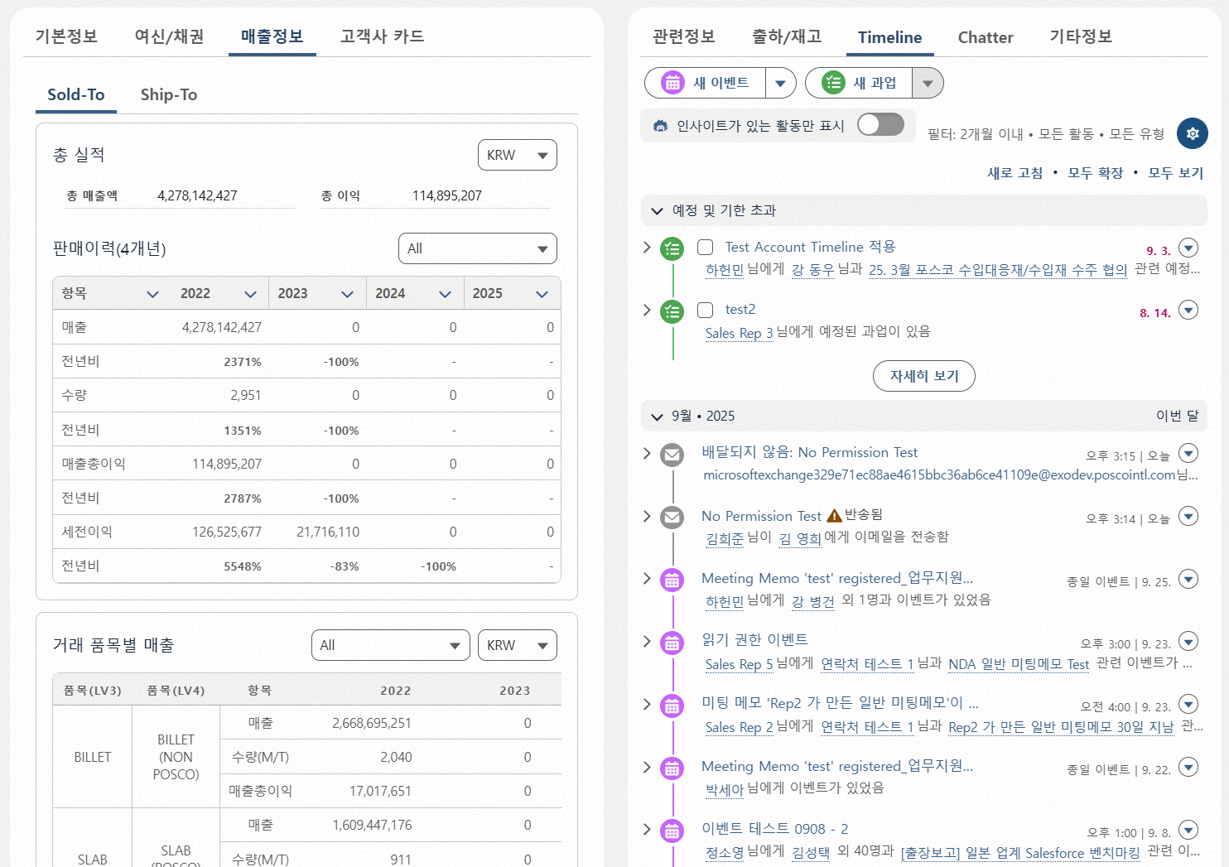
Step 01. 거래선 관리
Step (Lv.2) | 01.01. 거래선조회 | Step (Lv.3) | 01.01.02 거래선 상세 조회 (매출정보) (1/2)
메뉴 | 거래선
Navigation | CRM App > 거래선 > 거래선 List > 거래선 상세
거래선별 매출 영역 - 연단위의 매출, 매출총익, 세전이익 조회됨 (총 3개년 표기)
금액 표기 통화/단위 선택 필터 - KRW (원/백만원), USD(달러/천달러) 총 4개의 통화별 단위 제공
조직 선택 필터 - 실장 이상 직급 혹은 주무의 경우에 소속 실/본부이하의 조직 기준으로 매출 조회 가능
거래선의 품목별 매출 영역 - 품목 단위의 연간 매출이 표기됨 - 수량/매출/이익이 품목단위로 노출
매출 조회 기준은 SAP Billing 기준 - Sold-To, Ship-To로 각각 조회 가능
5
1
2
3
4

Slide 11
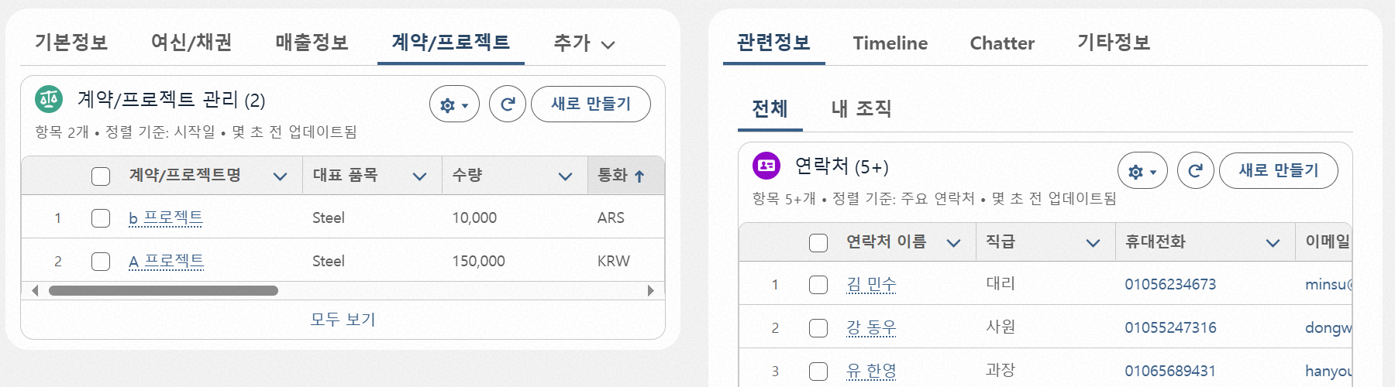
Step 01. 거래선 관리
Step (Lv.2) | 01.01. 거래선조회 | Step (Lv.3) | 01.01.02 거래선 상세 조회 (계약/프로젝트)
메뉴 | 거래선
Navigation | CRM App > 거래선 > 거래선 List > 거래선 상세
계약/프로젝트 관리 영역 - 해당 거래선과 장기 계약 건 or 프로젝트 성 거래 존재시 작성 - 본인 조직이 생성한 경우에만 수정/삭제 가능 - 동일 계약/프로젝트명으로 추가 등록 불가함 - 거래선 담당조직과 무관하게 생성이 가능하며, 주문(철강) 정보와 매핑 가능
1

Slide 12
Step 01. 거래선 관리
Step (Lv.2) | 01.01. 거래선조회 | Step (Lv.3) | 01.01.02 거래선 상세 조회 (타임라인)
메뉴 | 거래선
Navigation | CRM App > 거래선 > 거래선 List > 거래선 상세
1
2
“새이벤트” 클릭시 - 거래선과 관련된 일정을 등록하는 기능
“새 과업” 클릭시 - 거래선과 관련된 할 일을 등록하는 기능
타임라인 이력 영역 - 등록된 할 일과 다가오는 이벤트를 보여주는 TO-DO List 영역과 지난 이벤트 History를 보여주는 영역이 존재
3
TO-DO List
이벤트 history

Slide 13
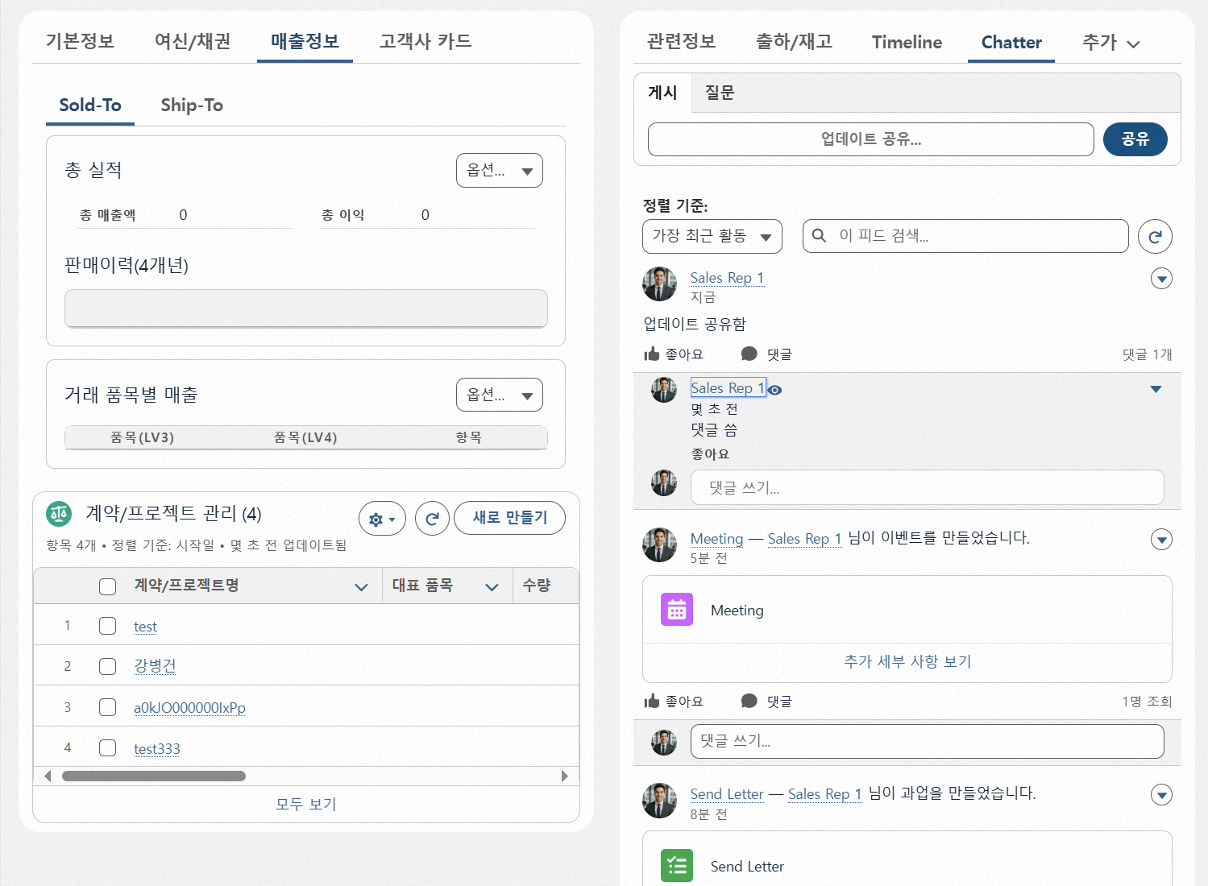
Step 01. 거래선 관리
Step (Lv.2) | 01.01. 거래선조회 | Step (Lv.3) | 01.01.02 거래선 상세 조회 (채터)
메뉴 | 거래선
Navigation | CRM App > 거래선 > 거래선 List > 거래선 상세
게시글 작성 영역 - 거래선 기반의 업무 관련 게시글/질문글을 작성할 수 있음
등록된 게시글을 정렬 및 검색 가능
등록된 게시글 - 기본적으로 최신 순으로 글이 노출되며, 등록된 글에는 모두 댓글 작성이 가능함
등록된 이벤트/과업 - 이벤트, 과업이 생성될 경우 채터에도 게시글과 유사하게 생성되며, 댓글 작성이 가능함
1
2
3
4

Slide 14
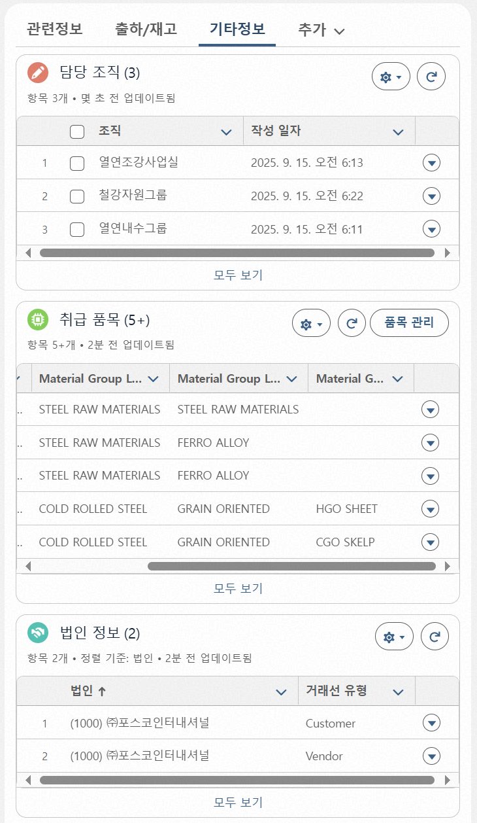
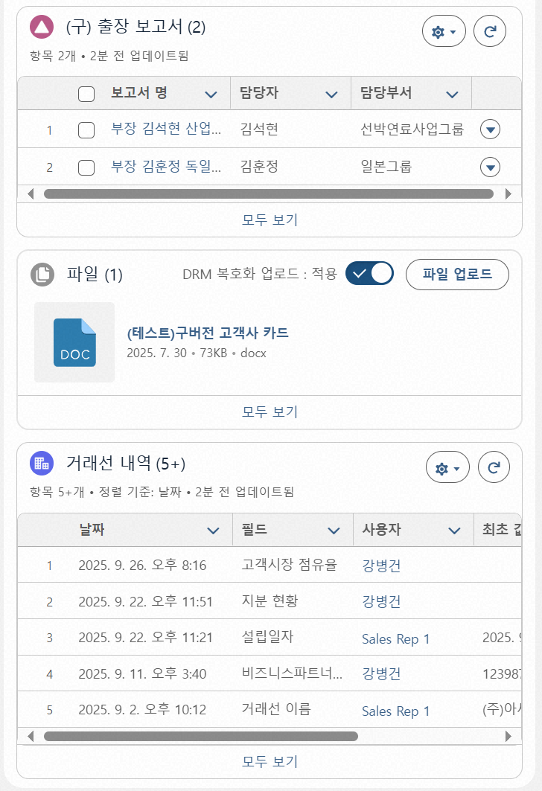
Step 01. 거래선 관리
Step (Lv.2) | 01.01. 거래선조회 | Step (Lv.3) | 01.01.02 거래선 상세 조회 (기타정보)
메뉴 | 거래선
Navigation | CRM App > 거래선 > 거래선 List > 거래선 상세
해당 거래선의 담당조직 노출 영역 - 거래선 정보의 수정권한이 있는 담당 조직이 노출됨 - 담당조직의 설정 방식
취급 품목의 노출 영역 - 담당조직 기준으로 추가 가능한 항목 - SAP 상 Material Group 기준을 따름
법인 정보 노출 영역 - 해당 거래선이 BP연결된 경우, 해외법인 Extension 된 경우를 노출
(구) 출장 보고서 노출 영역 - 인터존 시스템에서 관리되던 구버전 출장보고서의 거래선 기준으로 연결
거래선 기준 파일 업로드 영역 - 복호화 여부를 선택하여 업로드 가능
거래선 수정 히스토리 영역
1
4
5
2
6
3

Slide 15
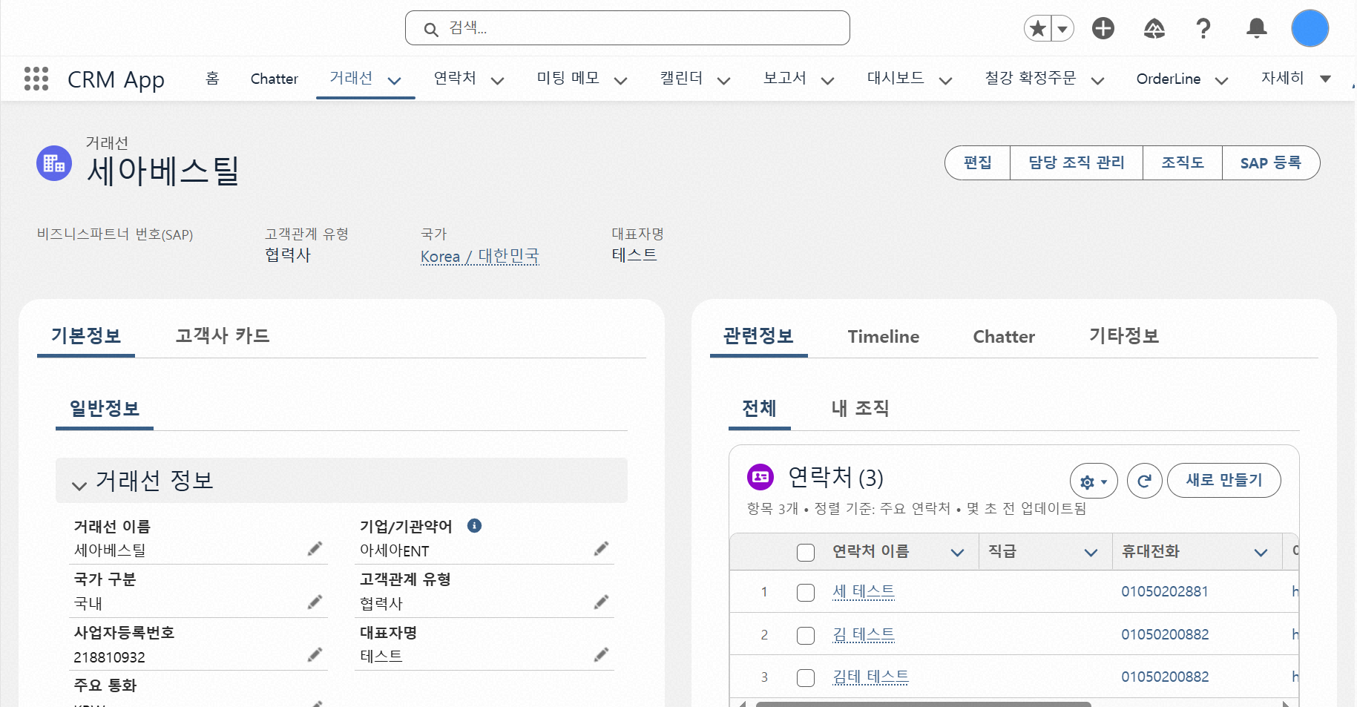
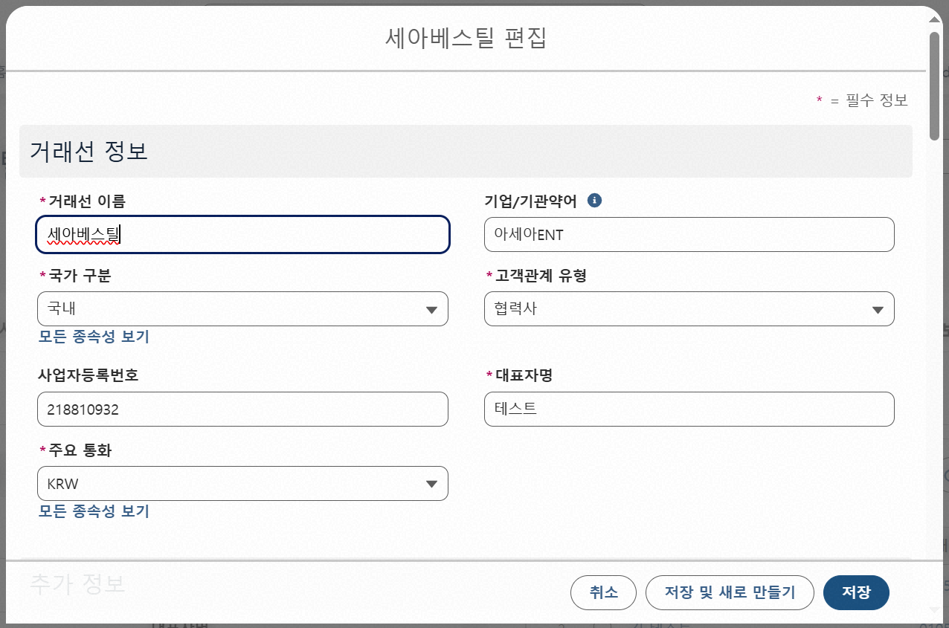
Step 01. 거래선 관리
Step (Lv.2) | 01.02. 거래선수정 | Step (Lv.3) | 01.02.01 거래선 정보 업데이트 (1/2)
메뉴 | 거래선
Navigation | CRM App > 거래선 > 거래선 List > 거래선 상세
“편집” 버튼 클릭 - 해당 거래선을 수정할 수 있는 팝업이 오픈되며, 수정 가능한 데이터 항목만 수정이 가능함 (* 기본정보 등 필드의 연필 아이콘 클릭으로도 수정 가능)
편집 팝업 작성 후, “저장“ 클릭 - 저장시 거래선 정보가 변경됨 - 수정시에도 중복여부 판단이 진행됨 (Ex. 사업자 등록번호, Vat ID의 수정시)
해당 거래선의 조직도 설정 가능 - 필수 영역은 아니며, 필요시 설정 가능 - 조직도 클릭시, 설정화면으로 전환 - 조직도 설정 상세
1
3
2

Slide 16
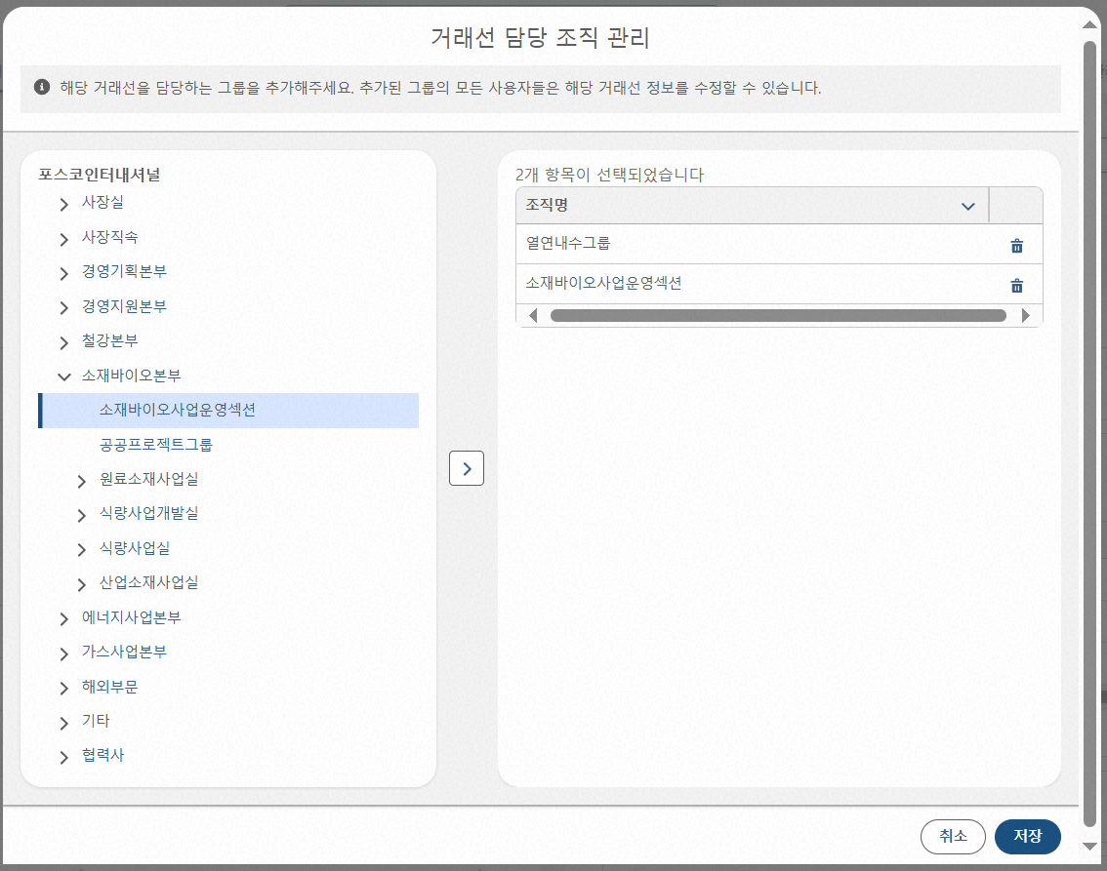
Step 01. 거래선 관리
Step (Lv.2) | 01.02. 거래선수정 | Step (Lv.3) | 01.02.01 거래선 정보 업데이트 (2/2)
메뉴 | 거래선
Navigation | CRM App > 거래선 > 거래선 List > 거래선 상세
‘담당 조직 관리’ 버튼 클릭 - 담당 조직의 추가/제거가 가능한 팝업이 오픈됨 - 해당 거래선의 소유자 및 담당조직만 해당 버튼이 노출됨
조직 선택 후, 우측 화살표 클릭 - 클릭시 좌측에서 선택한 조직을 거래선의 담당조직으로 추가하며, 해당 조직은 수정권한을 갖게 됨 - 추가는 기본적으로 그룹 레벨의 조직 추가가 가능하며, 본부 직속 그룹/ 섹션과 실 직속 섹션도 추가 가능
삭제 아이콘 클릭시, 수정 대상 조직 삭제
“저장” 버튼 클릭시 담당조직 설정 사항 반영
1
3
2
4

Slide 17
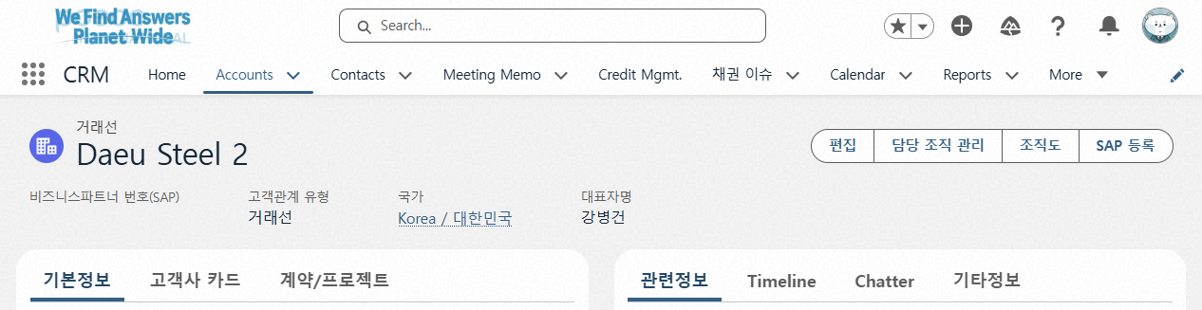
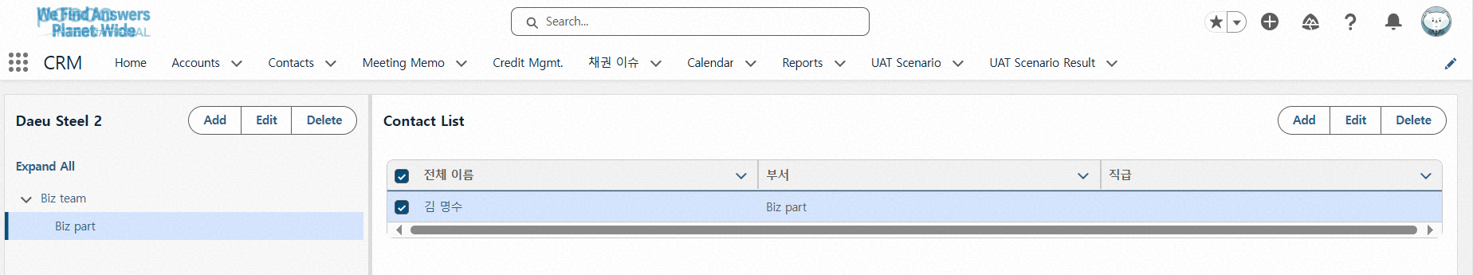
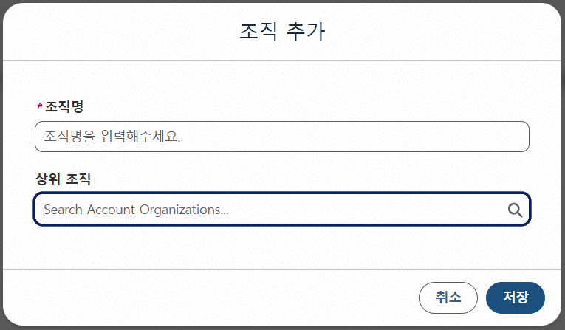
Step 01. 거래선 관리
Step (Lv.2) | 01.02. 거래선 수정 | Step (Lv.3) | 01.02.03 거래선 조직도 관리
메뉴 | 거래선
Navigation | CRM App > 거래선 > 거래선 List > 조직도
조직 “추가” 클릭 - 조직을 생성하는 팝업이 오픈되며, 조직명과 상위조직의 설정이 가능함 - 상위 조직 미입력시, 최상위 조직 생성 - 조직 선택 후, 추가 버튼 클릭시 해당 조직을 상위조직으로 인식
조직 “편집” 클릭 - 저장된 조직을 클릭 후, 편집 클릭시 해당 조직명 및 상위조직의 정보 변경
조직 “삭제” 클릭 - 저장된 조직의 삭제 진행
연락처 목록 “추가” 클릭 - 조직에 연락처를 연결할 수 있음 - 연락처에 해당 거래선이 연결되어야 연결이 가능함
연락처 목록 “수정” 클릭 - 연락처에 연결된 조직 정보를 수정함
연락처 목록 “삭제” 클릭 - 조직 연락처의 연결이 해제됨
페이지 전환
1
2
3
4
5
6

Slide 18
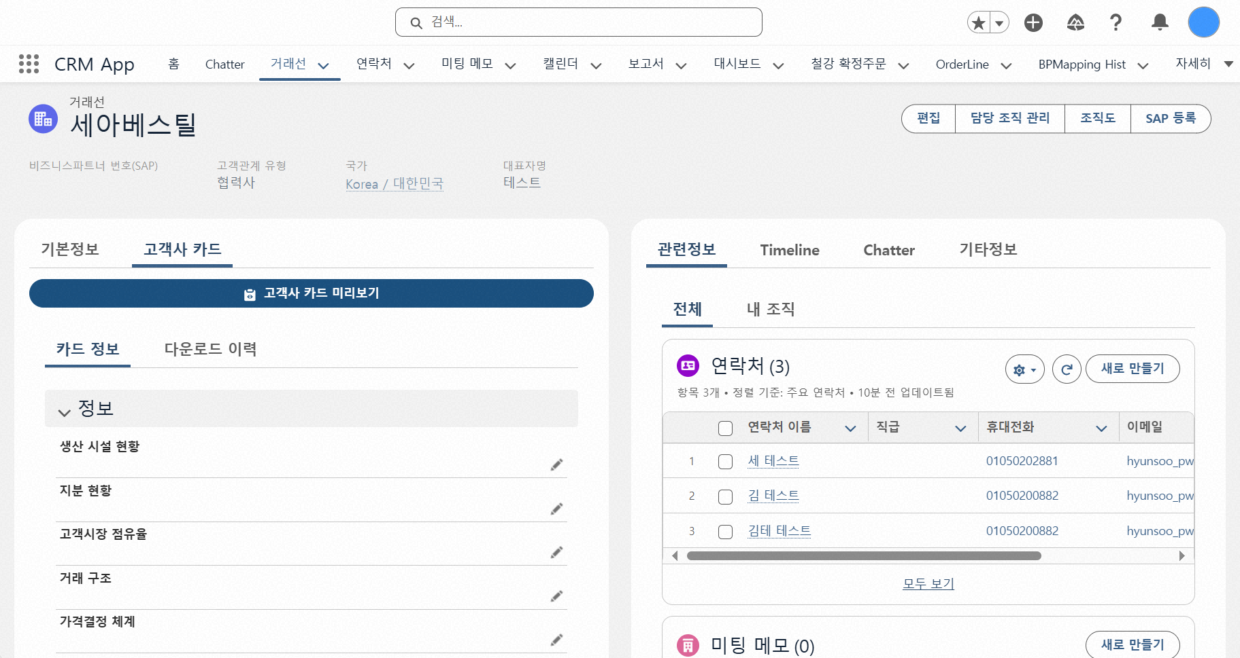
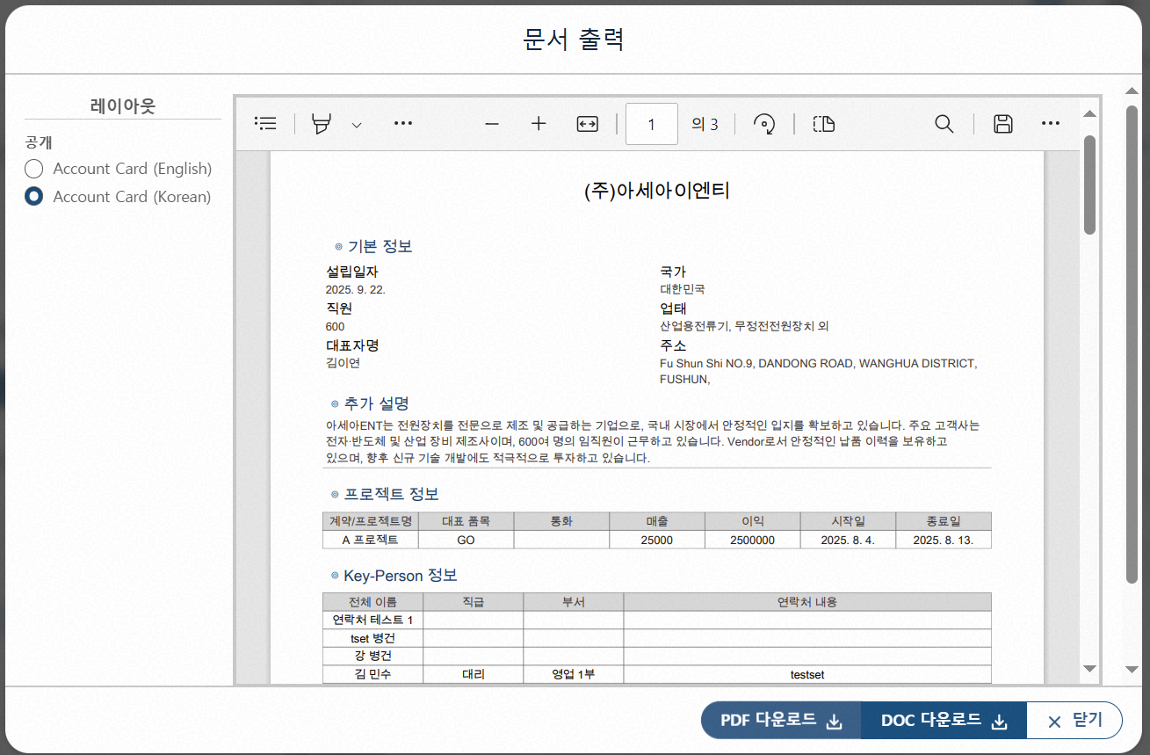
Step 01. 거래선 관리
Step (Lv.2) | 01.02. 거래선수정 | Step (Lv.3) | 01.02.02 고객사 카드 생성
메뉴 | 거래선
Navigation | CRM App > 거래선 > 거래선 List > 거래선 상세
“고객사 카드 미리보기” 클릭 - 거래선의 기본정보와 하단에 작성된 카드정보 기준으로 고객사 카드 문서의 미리보기 팝업 생성 - 미리보기 팝업 상에서 PDF, DOC 파일로 다운로드 가능
카드 정보 작성 영역 - 설명 정보의 입력 란으로 텍스트와 이미지의 붙여넣기가 가능함
다운로드 이력 영역 - 과거 생성된 고객사 카드의 이력을 확인 할 수 있으며, 본인 조직(그룹)의 다운로드 이력만 다운로드 가능
1
3
2

Slide 19
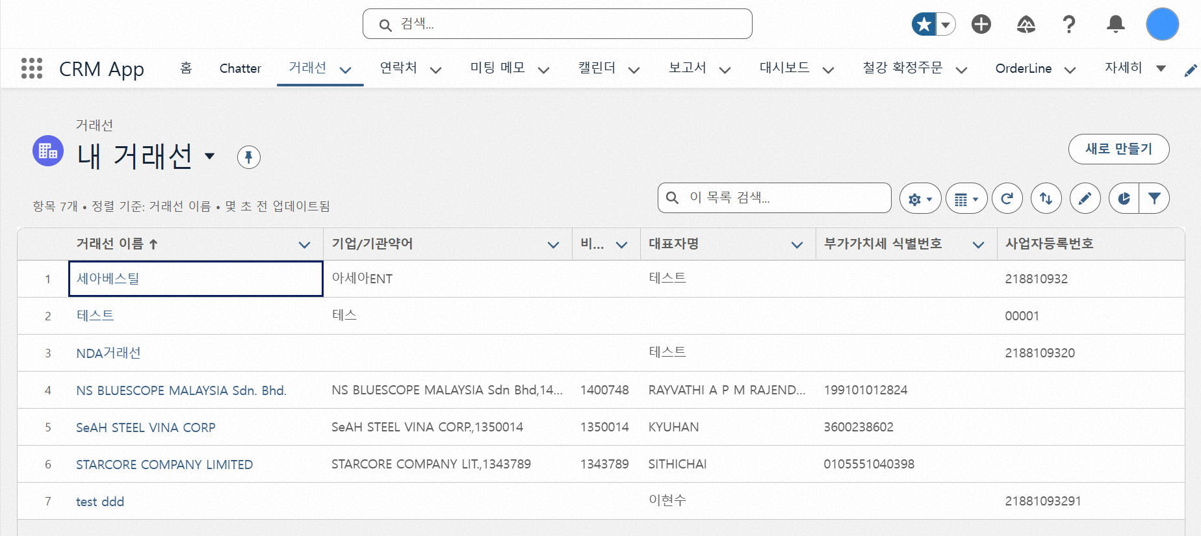
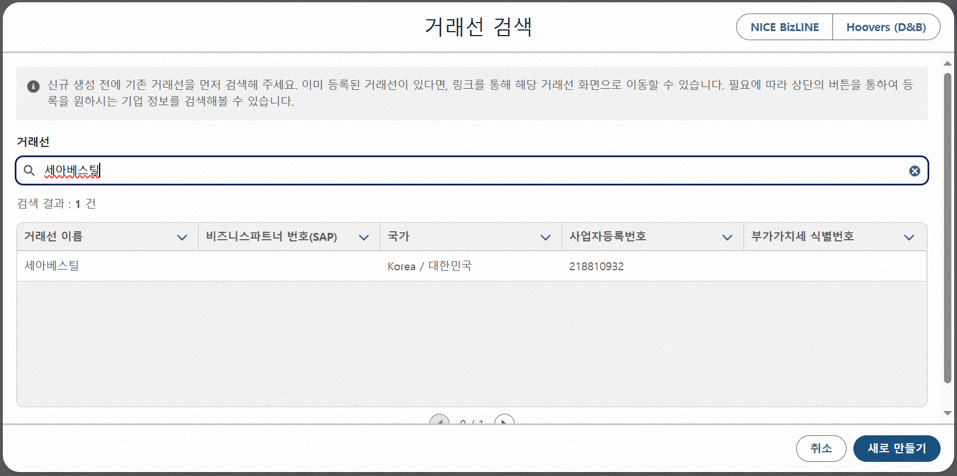
Step 01. 거래선 관리
Step (Lv.2) | 01.03. 거래선등록 | Step (Lv.3) | 01.03.01 BP미연계 거래선 등록(1/3)
메뉴 | 거래선
Navigation | CRM App > 거래선 > 거래선 List > 새로만들기 팝업
“새로만들기” 클릭 - 거래선 새로 만들기 팝업 오픈, 검색을 통해 기존 등록된 내역을 확인 가능
외부 데이터 기반 거래선 정보 검색 - 기업 정보 사전 검색을 위한 Nice BizLine 및 Hoovers 팝업 제공
거래선명 기준 조회결과 확인 영역 - 거래선 명 기준으로 중복 거래선 여부 1차 판단 진행
검색 결과 리스트 제공 - 중복 판단할 수 있는 정보 노출 - 중복 판단 기준: 사업자 등록번호, 부가가치세식별 번호
새로 만들기 클릭 - 클릭시, 다음 팝업으로 전환됨 - 다음 팝업 통해 거래선 상세 내용 작성
1
2
3
4
5

Slide 20
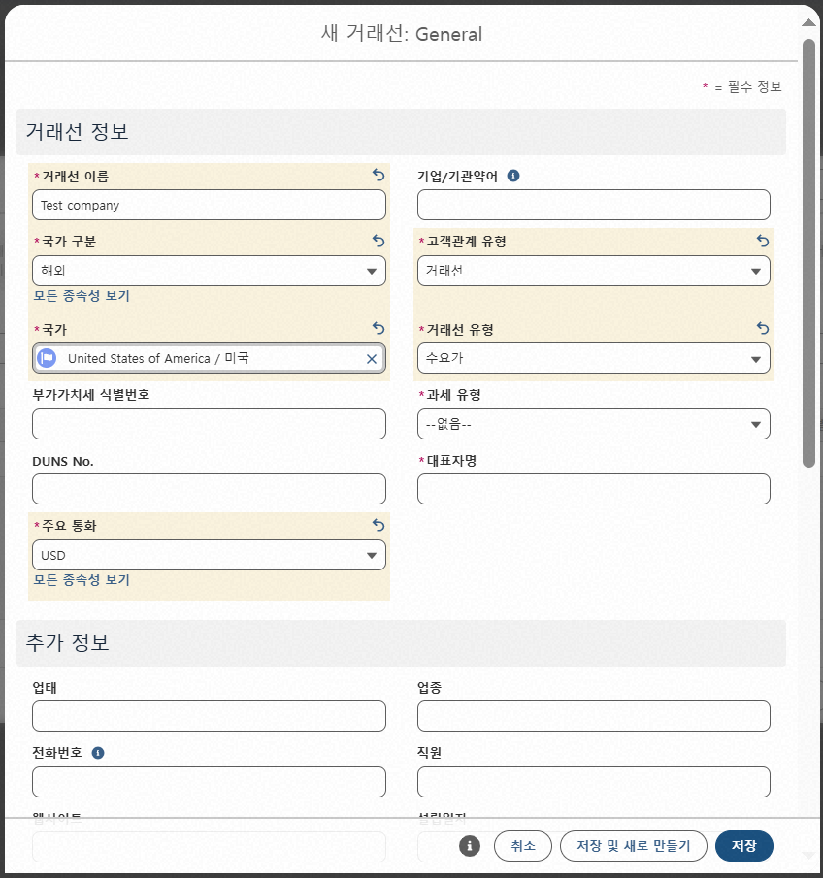
Step 01. 거래선 관리
Step (Lv.2) | 01.03. 거래선등록 | Step (Lv.3) | 01.03.01 BP미연계 거래선 등록(2/3)
메뉴 | 거래선
Navigation | CRM App > 거래선 > 거래선 List > 새로만들기 팝업
국가 구분 선택 - 국내, 해외 중 택1 - 국내: 사업자등록번호가 필수값 - 해외: 부가가치세 ID가 필수값 (DUNS No. 옵션값으로 제공)
국가 선택 - 국내 경우, 대한민국 자동 세팅 - 해외 경우, 국가 검색하여 선택 필요
고객 관계 유형 선택 - 거래선, 협력사, 대관 중 하나의 유형을 선택 - 거래선 선택시, 거래선 유형의 추가 선택 필요
거래선 유형 선택 - 수요가, 공급사, 공통(모두 경우) 택1 - 수요가 선택시, 과세 유형 필수 선택
1
3
2
4

Slide 21
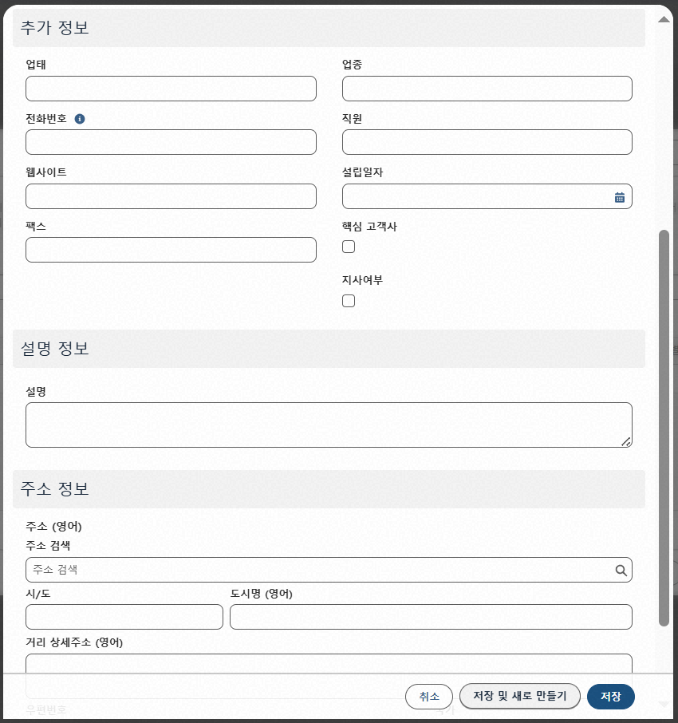
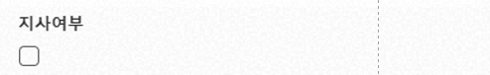
Step 01. 거래선 관리
Step (Lv.2) | 01.03. 거래선등록 | Step (Lv.3) | 01.03.01 BP미연계 거래선 등록(3/3)
메뉴 | 거래선
Navigation | CRM App > 거래선 > 거래선 List > 새로만들기 팝업
추가 정보 작성 - 관리를 위한 추가 정보의 작성 영역
거래선의 설명 정보 텍스트 작성
주소정보 - 주소 정보 경우, 추후 SAP BP 전환 진행시 연동되는 데이터임
“취소” 선택시, 이전 팝업으로 이동
“저장 및 새로만들기” 클릭시, 저장 후 팝업 재오픈
저장 선택 - 저장시, 중복 여부 체크 후 저장됨 - 저장 완료 후 생성된 신규 거래선 화면으로 랜딩 (* 저장 완료시 홈화면에 요약 표기 됨)​
1
2
3
5
6
4

Slide 22
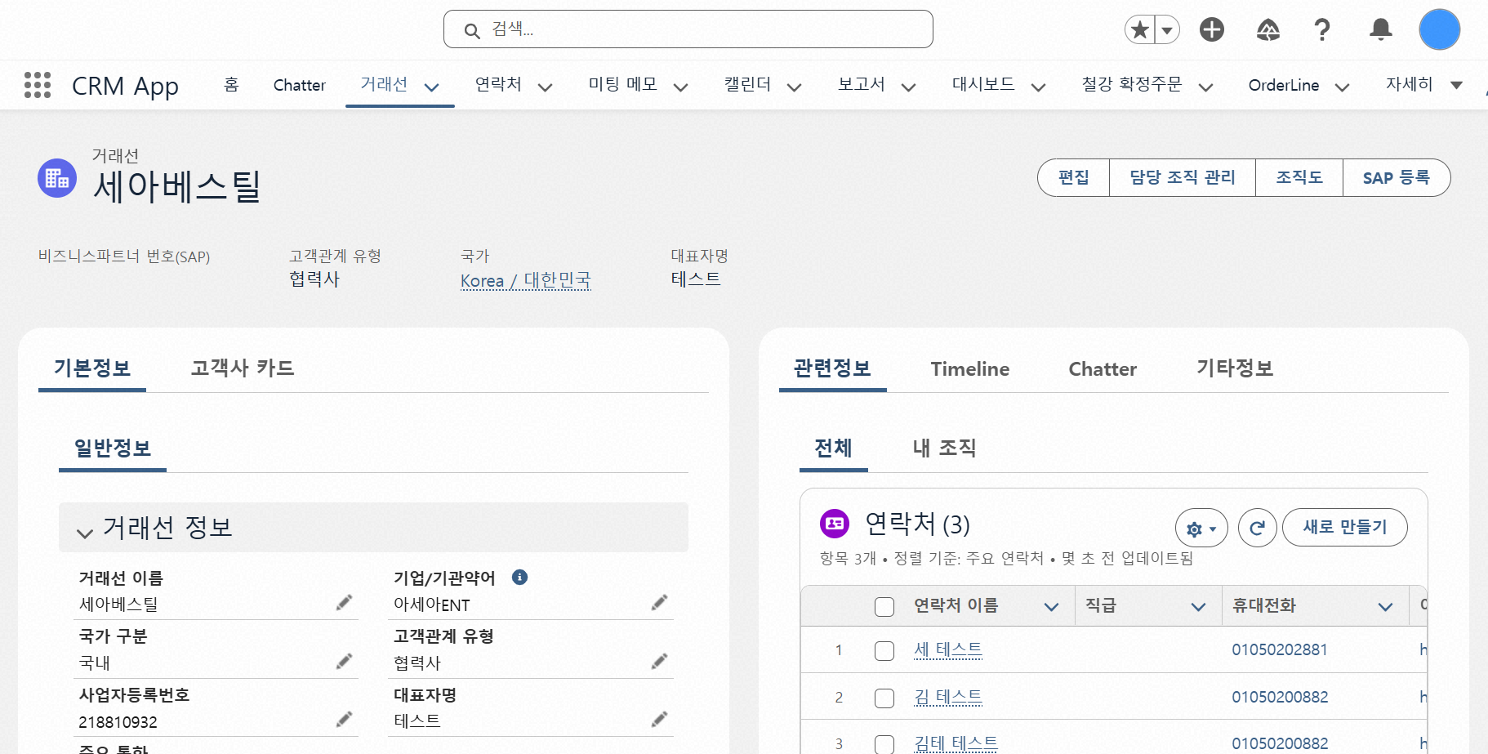
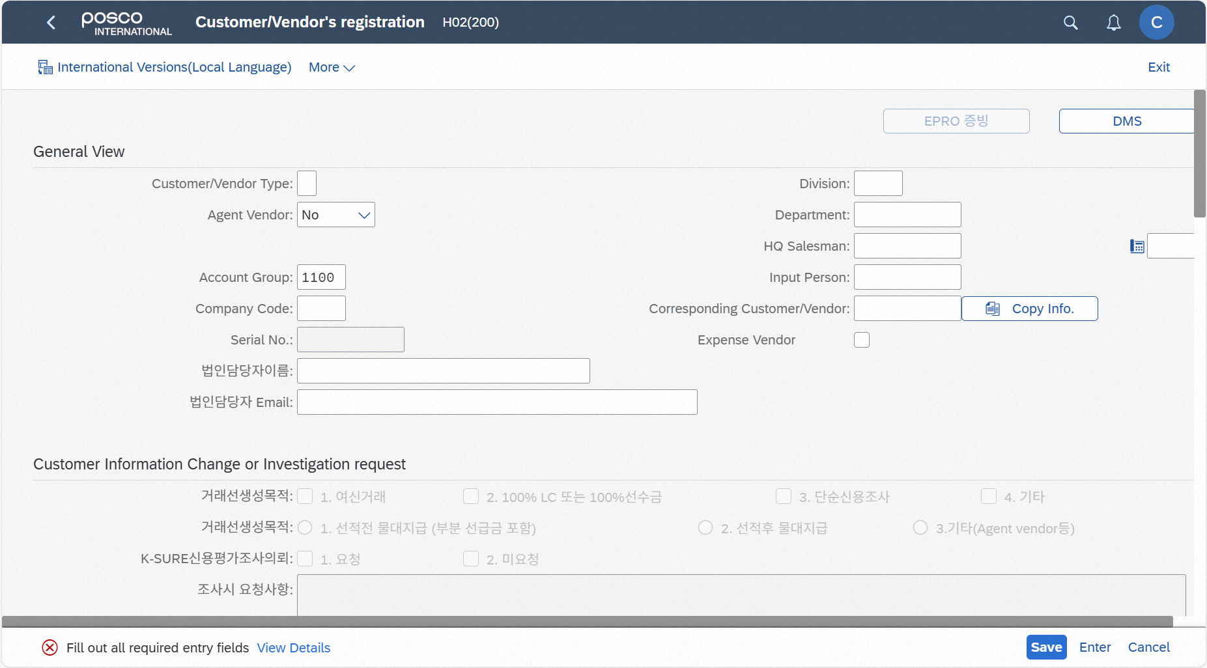
Step 01. 거래선 관리
Step (Lv.2) | 01.03. 거래선등록 | Step (Lv.3) | 01.03.02 BP 거래선 전환
메뉴 | 거래선
Navigation | CRM App > 거래선 > 거래선 List > 거래선 상세
“SAP 등록” 클릭 - BP가 미연계된 거래선에만 노출됨 - 클릭시, SAP 상에서 BP등록을 위한 팝업이 노출 됨 ※ 사외망 환경에서 접근이 불가하며, 개인에게 SAP ID 할당된 유저만 사용 가능
BP등록 화면의 경우, SSO 로그인 팝업이 노출된 이후에 오픈됨 (약 5~10초 소요) - BP 정보 저장 이후 절차는 SAP 상에서 진행 필요 (EX. 결재 상신, BP 승인 등)
1
2

Slide 23
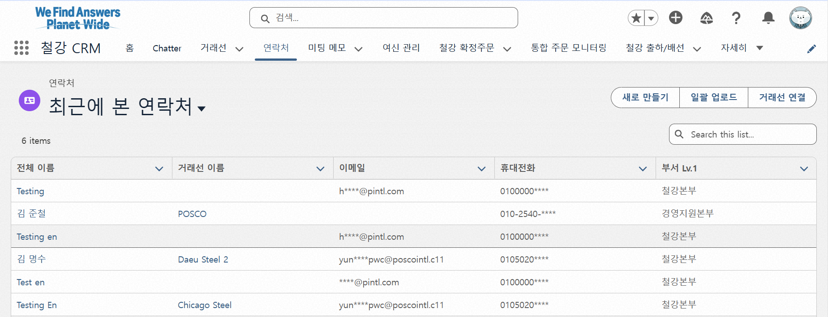
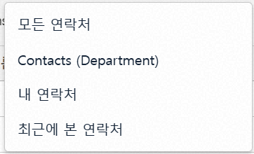
Step 02. 연락처 관리
Step (Lv.2) | 02.01. 연락처 조회 | Step (Lv.3) | 02.01.01 연락처 List 조회
메뉴 | 연락처
Navigation | CRM App > 연락처 > 연락처 List
“연락처 List 목록” 클릭 - 클릭시, 조회 기준별 연락처 리스트를 표기함
List View 별 조회 조건 - 내 연락처: 본인이 생성한 연락처 - 모든 연락처 : 등록된 전체 연락처 - 최근에 본 연락처 : 최근에 본 연락처(정렬 가능) - Countact (Department) : 내 조직 기준으로 관리 중인 연락처
* 연락처의 조회 권한 기준은 아래와 같음
1) 철강 본부, 소재바이오본부, 해외부문
2) 가스사업본부, 에너지사업본부
3) 경영지원, 경영기획, 협력사, 기타 등
(사내 개인정보보호 정책에 따라 List에서 이메일, 휴대전화는 마스킹 표기됨)
1
2

Slide 24
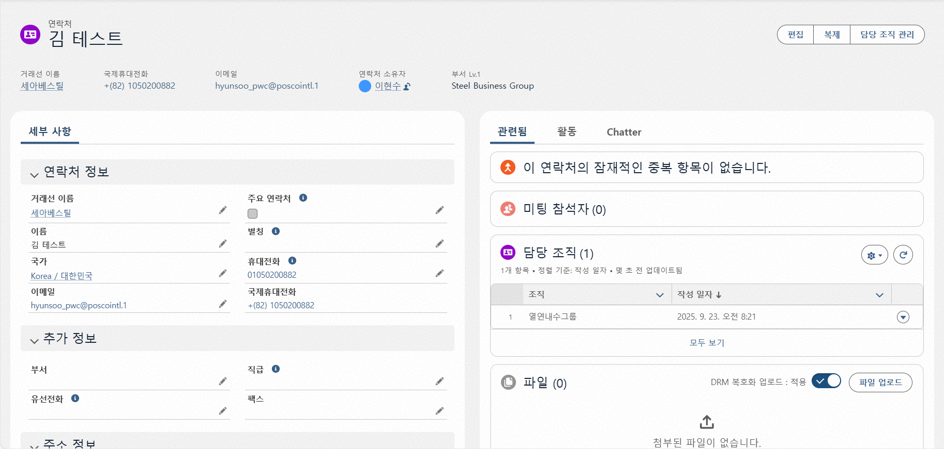
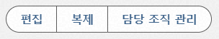
Step 02. 연락처 관리
Step (Lv.2) | 02.01. 연락처 조회 | Step (Lv.3) | 02.01.02 연락처 상세 조회
메뉴 | 연락처
Navigation | CRM App > 연락처 > 연락처 List > 연락처 상세조회
연락처의 세부정보 영역 - 거래선 이름, 휴대전화, 이메일 등 주요 정보가 표기되는 영역 (* 추가정보의 ‘부서’ 정보 경우, 해당 연락처가 거래선 조직도와 연결될 시, 조직도 상 매핑한 부서로 변경되며 조직도에서 부서정보 변경 가능)
관련된 미팅 메모 노출 영역 - 해당 연락처가 참여한 미팅메모의 List가 노출됨
해당 연락처의 담당조직 노출 영역 - 연락처 정보의 수정권한이 있는 담당 조직이 노출됨 - 담당조직의 설정 방식
연락처 기준 파일 업로드 영역 - 복호화 여부를 선택하여 업로드 가능
1
2
3
4

Slide 25
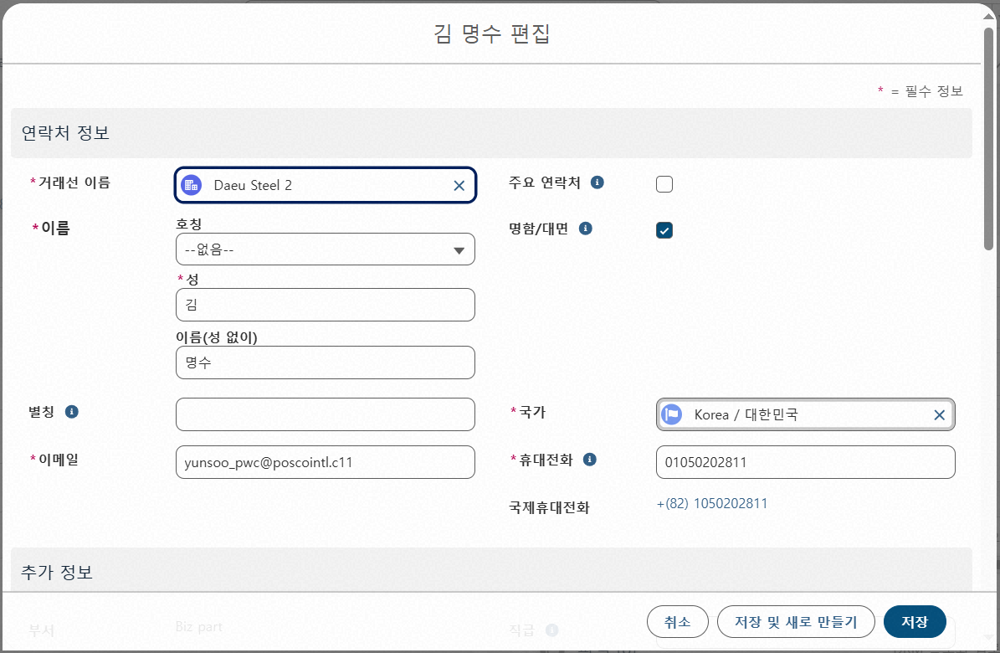
Step 02. 연락처 관리
Step (Lv.2) | 02.02. 연락처 수정 | Step (Lv.3) | 02.02.01 연락처 정보 업데이트(1/3)
메뉴 | 연락처
Navigation | CRM App > 연락처 > 연락처 List > 연락처 상세조회
1
“편집” 버튼 클릭 - 해당 연락처를 수정할 수 있는 팝업이 오픈되며, 수정 가능한 데이터 항목만 수정이 가능함 (* 연락처 정보 등 필드의 연필 아이콘 클릭으로도 수정 가능)
편집 팝업 작성 후, “저장” 클릭 - 저장시 연락처 정보가 변경됨
2

Slide 26
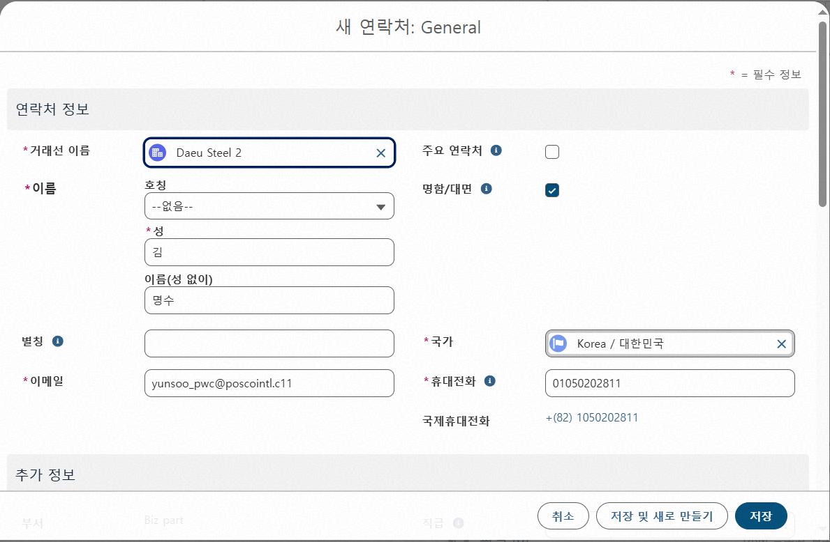
Step 02. 연락처 관리
Step (Lv.2) | 02.02. 연락처 수정 | Step (Lv.3) | 02.02.01 연락처 정보 업데이트(2/3)
메뉴 | 연락처
Navigation | CRM App > 연락처 > 연락처 List > 연락처 상세조회
1
“복제” 버튼 클릭 - 현재 확인 중인 연락처 정보와 동일한 정보가 입력된 연락처 생성 팝업이 오픈됨
내용 작성 후, “저장” 버튼 클릭 - 저장시 신규 연락처로 저장되며, 신규 저장된 연락처로 화면 전환됨 - 저장 진행시, 중복 여부를 판단하게 됨으로 기존 정보와 다른 연락처 정보가 입력된 것이 맞는지 확인 필요
2

Slide 27
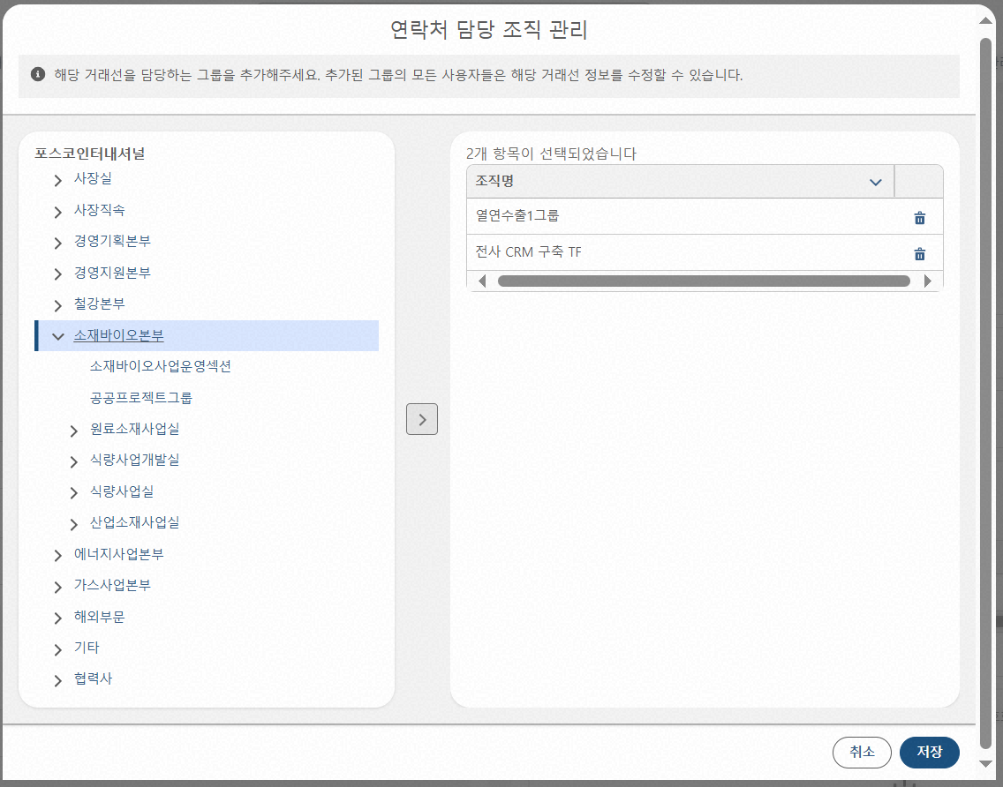
Step 02. 연락처 관리
Step (Lv.2) | 02.02. 연락처 수정 | Step (Lv.3) | 02.02.01 연락처 정보 업데이트(3/3)
메뉴 | 연락처
Navigation | CRM App > 연락처 > 연락처 List > 연락처 상세조회
1
‘담당 조직 관리’ 버튼 클릭 - 담당 조직의 추가/제거가 가능한 팝업이 오픈됨 - 해당 연락처의 소유자 및 담당조직만 해당 버튼이 노출됨
조직 선택 후, 우측 화살표 클릭 - 클릭시 해당 조직은 연락처의 담당조직으로 설정되며, 연락처의 수정권한을 갖게 됨 - 추가는 기본적으로 그룹 레벨의 조직 추가가 가능하며, 본부 직속 그룹/섹션과 실 직속 섹션도 추가 가능
삭제 아이콘 클릭시, 수정 대상 조직 삭제
“저장” 버튼 클릭시 담당조직 설정 사항 반영
3
2
4

Slide 28
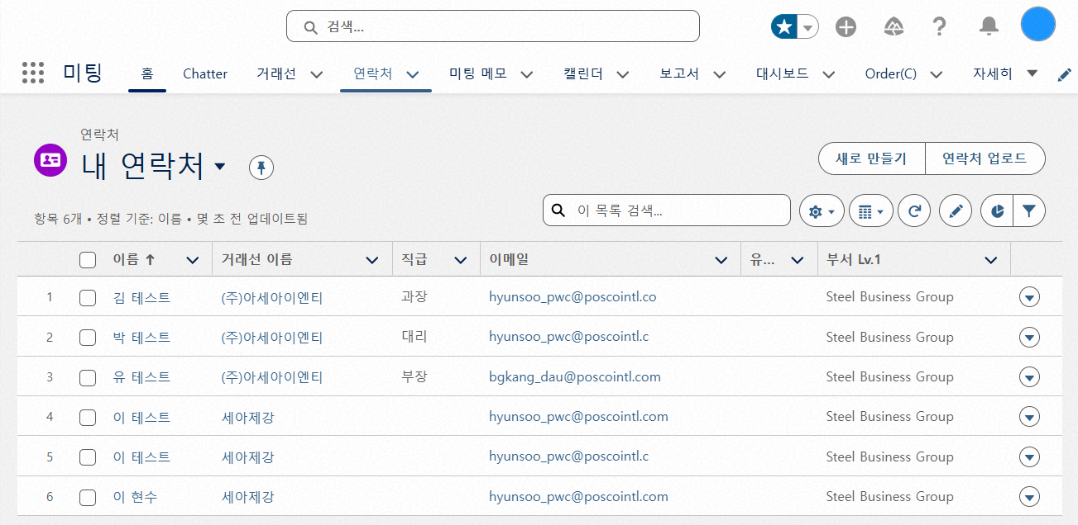
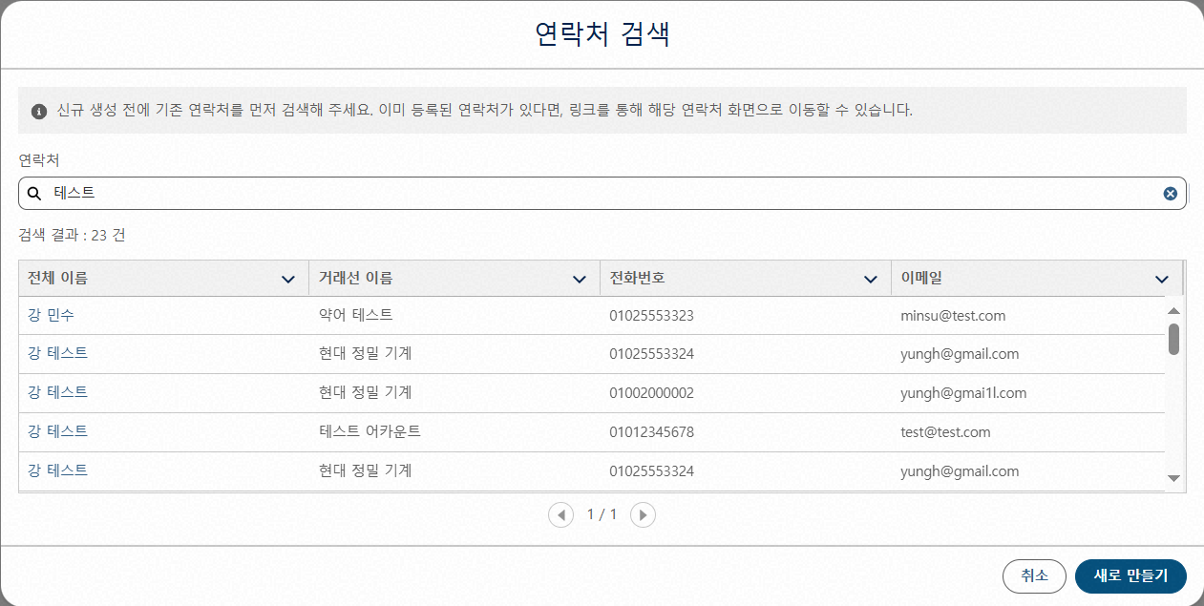
Step 02. 연락처 관리
Step (Lv.2) | 02.03. 연락처 등록 | Step (Lv.3) | 02.03.01 연락처 등록(단건) (1/3)
메뉴 | 연락처
Navigation | CRM App > 연락처 > 연락처 List > 새로만들기 팝업
“새로만들기” 클릭 - 연락처 새로 만들기 창 오픈,검색을 통해 기존 등록된 내역을 확인 가능
이름 기준 조회결과 확인 영역 - 해당 사항 기준으로 중복 연락처 존재 여부 1차 판단 진행
검색 결과 리스트 제공 - 중복 판단할 수 있는 정보 노출 - 중복 판단 기준 거래선(계정)-이름-이메일 기준 동일 or 거래선(계정)-이름-전화번호 기준 동일
팝업 화면안의 “새로 만들기” 클릭 - 클릭시, 다음 팝업으로 전환됨 - 다음 팝업 통해 연락처 상세 내용 작성
1
2
3
4

Slide 29
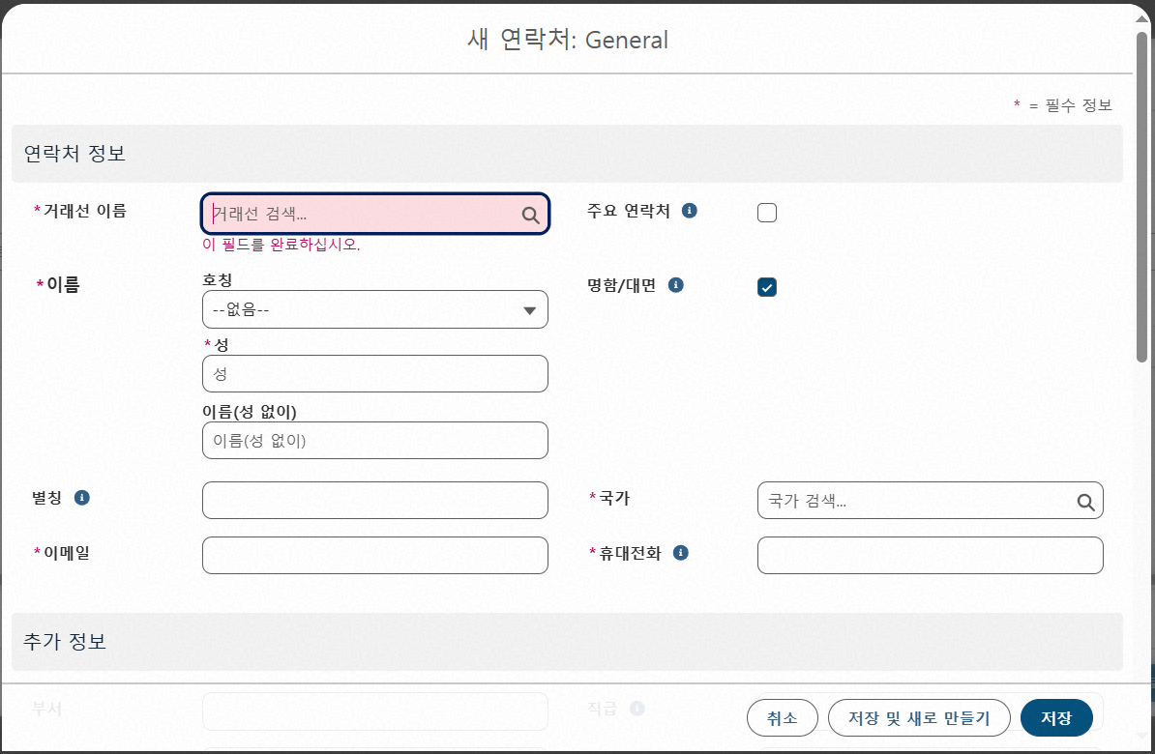
Step 02. 연락처 관리
Step (Lv.2) | 02.03. 연락처 등록 | Step (Lv.3) | 02.03.01 연락처 등록(단건) (2/3)
메뉴 | 연락처
Navigation | CRM App > 연락처 > 연락처 List > 새로만들기 팝업
해당 연락처와 연결된 거래선 입력 - 이름 기준으로 조회하여 거래선 선택 - 조회 결과 없을 시, 신규 거래선 등록
이름 작성 진행 - 성, 이름을 분리하여 작성 진행 - 국내는 한글 기준으로 작성 - 해외는 영문 기준으로 작성
별칭 작성 진행 - 한국 담당자 영문명, 외국 담당자 국문명, 현지 언어 기준 이름 등
주요 연락처 체크 - 체크 시,거래선 상세 화면 내 연락처 목록 상단에 노출됨
명함/대면 여부 체크 - 명함/대면 체크시, 같은 조회권한 소속내에서 모두가 조회 가능 - 미체크시, 생성자의 담당 그룹에서만 조회가 가능함
국가 / 전화번호 입력 - 국가 선택으로 인해서, 별도 국가코드 작성 필요하지 않음
4
1
2
5
6
3

Slide 30
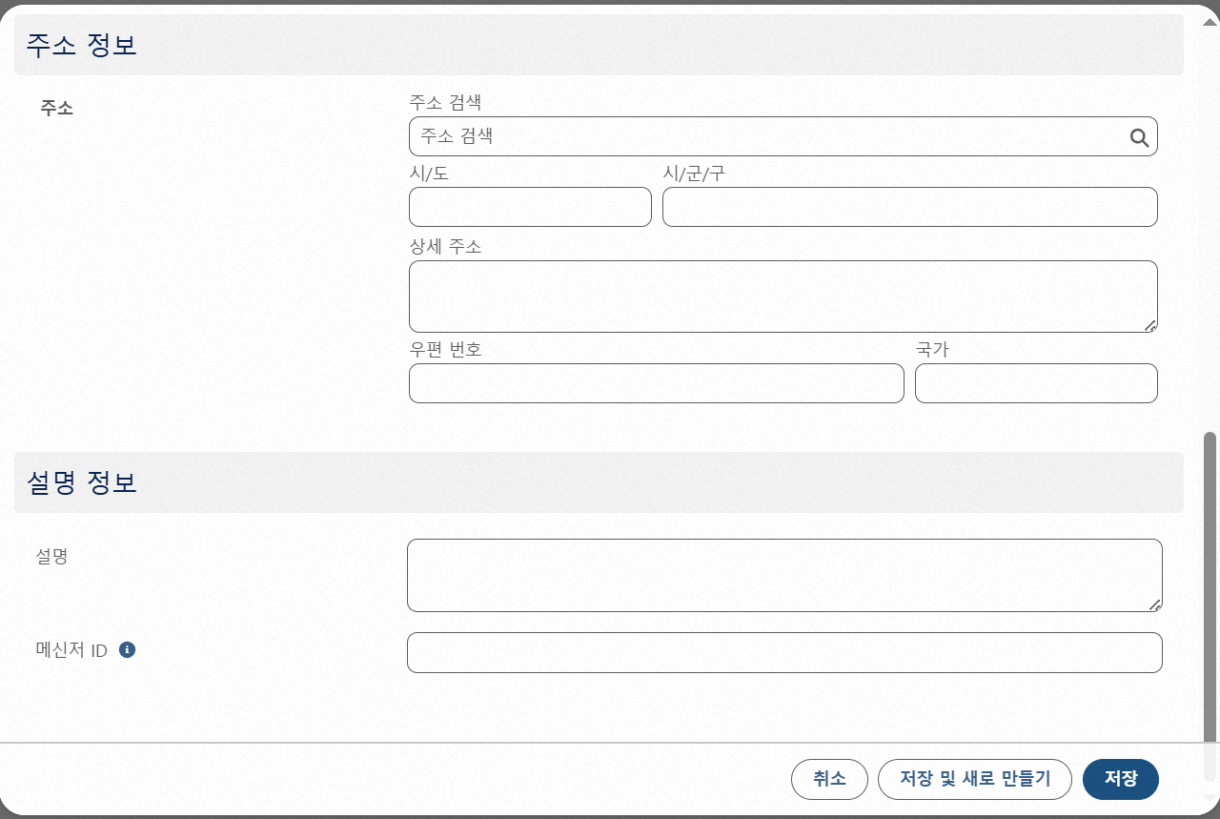
Step 02. 연락처 관리
Step (Lv.2) | 02.03. 연락처 등록 | Step (Lv.3) | 02.03.01 연락처 등록(단건) (3/3)
메뉴 | 연락처
Navigation | CRM App > 연락처 > 연락처 List > 새로만들기 팝업
주소 검색 조회 - 주소 검색하여 선택시, 주소 자동입력
주소 정보 수정 진행 - 검색 없이 주소 정보 작성 가능하며, 검색으로 인하여 자동 완성 된 내용도 수정 가능
부가적인 설명 입력
메신저 ID 작성 영역 - 연락처의 메신저 ID 정보 작성 영역 - 입력 예시 (메신저 종류:messenger ID)
“취소” 선택시, 이전 팝업으로 이동
“저장 및 새로만들기” 클릭시, 저장 후 팝업 재오픈
“저장”시 팝업 닫기 후, 상세화면 전환 (* 저장 완료시 홈화면에 요약 표기 됨)​
1
2
3
4
5
6
7

Slide 31
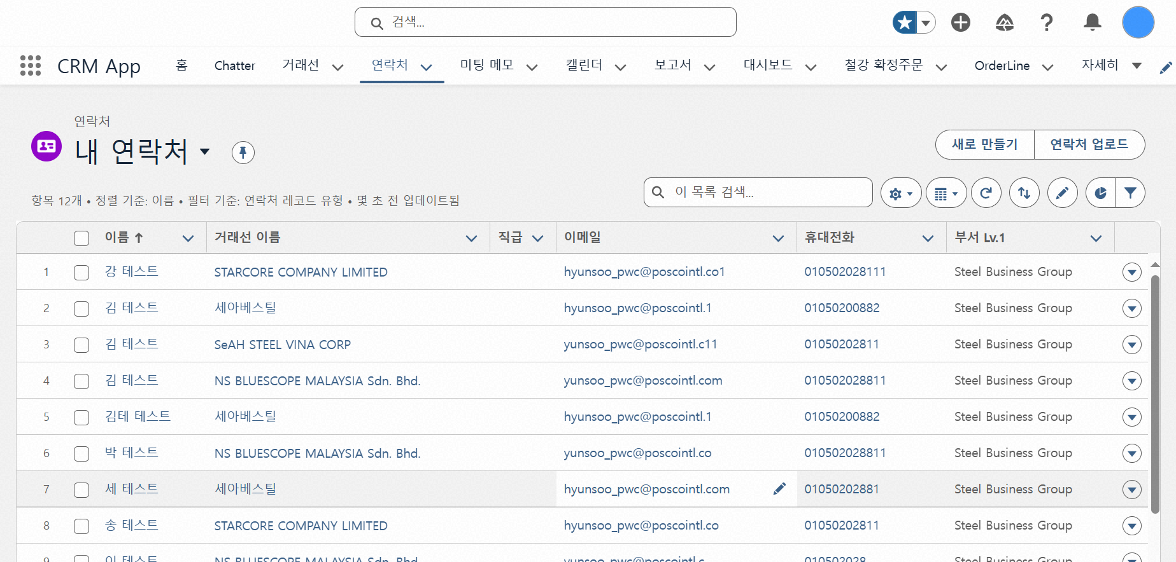
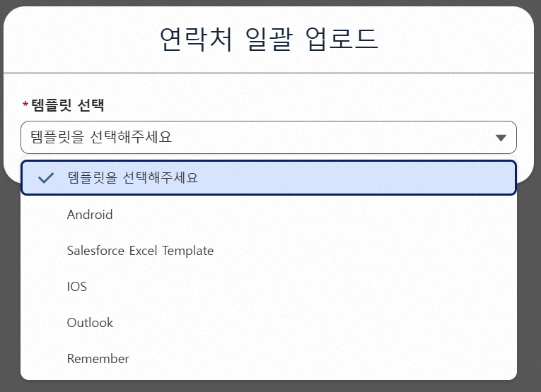
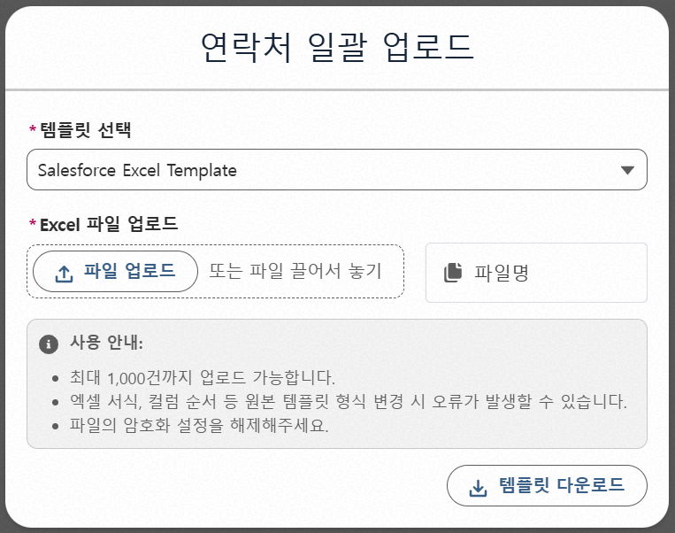
Step 02. 연락처 관리
Step (Lv.2) | 02.03. 연락처 등록 | Step (Lv.3) | 02.03.02 연락처 등록(다건)-엑셀 Form (1/2)
메뉴 | 연락처
Navigation | CRM App > 연락처 > 연락처 List > 엑셀 업로드 팝업
“연락처” 업로드 클릭 - 연락처 업로드 팝업 오픈
템플릿 선택 - 연락처 템플릿을 선택하여 수행 - 휴대폰 연락처 기반: Android, iOS - 명함 App 기반: Remember - 이메일 주소록 기반: Outlook - 엑셀 기반: Excel Tem. (* 각 연락처 추출방법은 참고 장표 통해 확인)
“템플릿 다운로드” 클릭 - 엑셀 다운로드 받아서 서식에 맞춰 연락처 정보 입력 진행
작성된 연락처 엑셀 업로드 수행 - 업로드 완료시, 하단에 업로드 버튼 생성
1
2
4
3

Slide 32
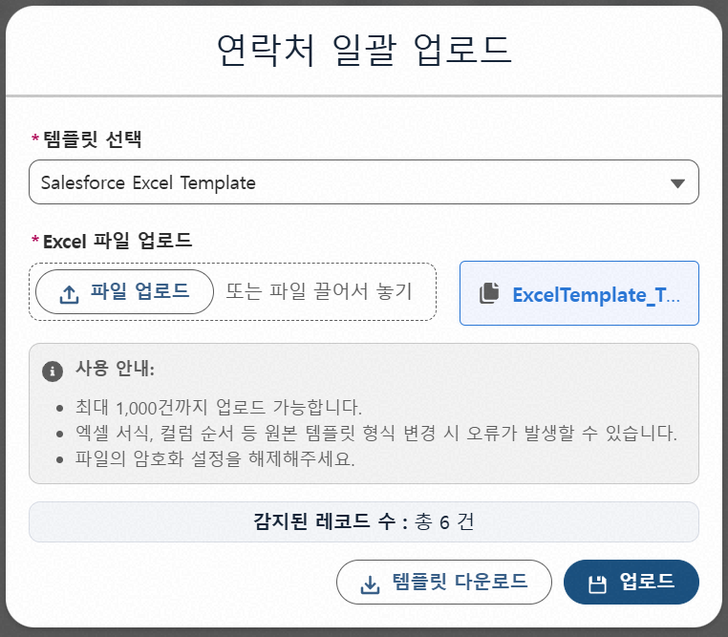
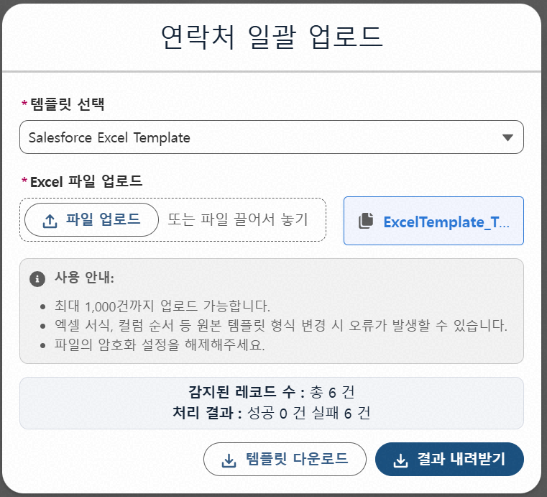
Step 02. 연락처 관리
Step (Lv.2) | 02.03. 연락처 등록 | Step (Lv.3) | 02.03.02 연락처 등록(다건)-엑셀 Form (2/2)
메뉴 | 연락처
Navigation | CRM App > 연락처 > 연락처 List > 엑셀 업로드 팝업
엑셀 업로드 데이터 표기 - 업로드 클릭시, 등록된 연락처 및 엑셀 데이터 자체의 필수값 누락 판단
“업로드” 버튼 클릭 - 실제 세일즈포스상에 연락처로 저장되며, 거래선 정보는 미존재함 (* 거래선 미매핑 리스트를 통한 매핑 작업 수행필요)
“결과 내려받기” 클릭 - 업로드 결과 엑셀 다운로드 가능 - 다운로드된 엑셀의 I,J열을 통해 업로드 실패 및 사유 확인 가능 - 다운로드 결과 엑셀 안의 Upload 시트에 내용 수정한 후, 해당 엑셀의 재업로드 가능
1
2
3

Slide 33
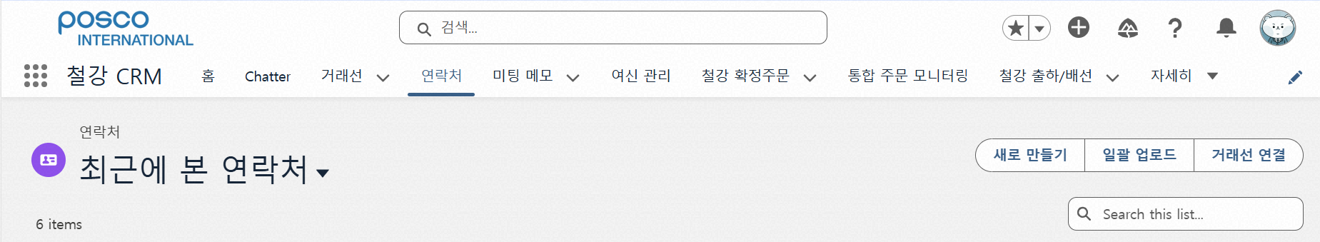
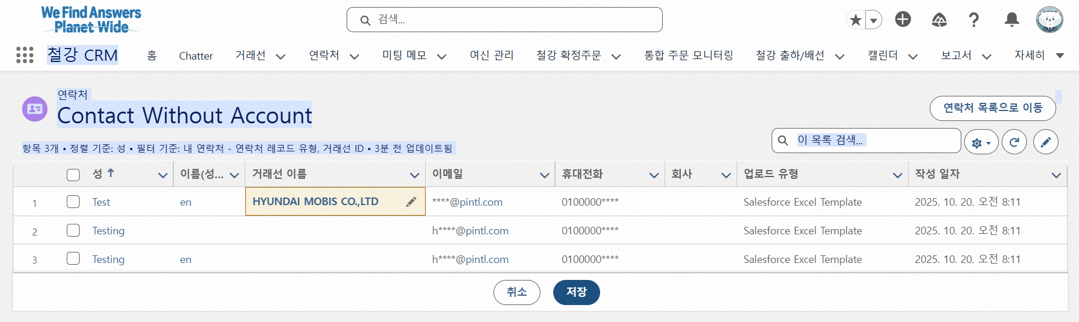
Step 02. 연락처 관리
Step (Lv.2) | 02.03. 연락처 등록 | Step (Lv.3) | 02.03.02 연락처 등록(다건) – 거래선 매핑
메뉴 | 연락처
Navigation | CRM App > 연락처 > 연락처 List > 거래선 연결 팝업
거래선 이름 필드 클릭 - 클릭시 거래선 검색 창이 오픈 - 행 단위로 거래선의 입력 가능
“저장” 클릭시 List 상 수정 내용 저장 - 행 단위로 체크 박스 선택하여 수정시, 선택된 행의 거래선 일괄 지정 가능
1
2

Slide 34
Contents_Mobile
Step 1
거래선 관리
거래선 조회 1. 거래선 List 조회 2. 거래선 상세정보 조회
거래선 수정 1. 거래선 정보 업데이트 2. 고객사 카드 생성 3. 거래선 조직도 관리
거래선 등록 1. BP 미연계 거래선 등록 2. BP 거래선 전환 전환

Slide 35
Contents_Mobile
Step 2
연락처 관리
연락처 조회 1. 연락처 List 조회 2. 연락처 상세정보 조회
연락처 수정 1. 연락처 정보 업데이트
연락처 등록 1. 연락처 등록(단건) 2. 연락처 등록(다건)

Slide 36
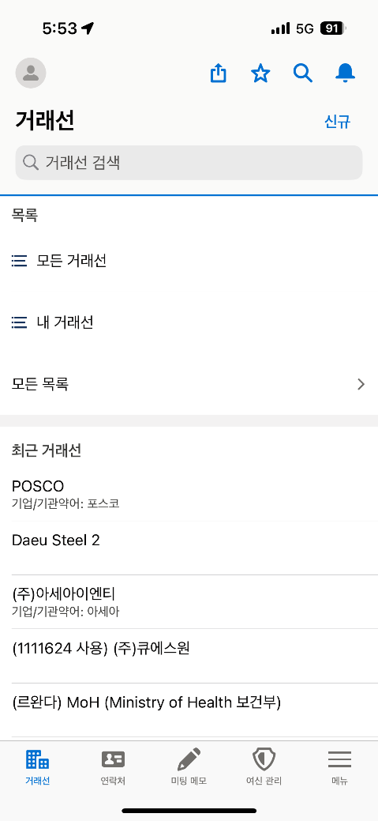
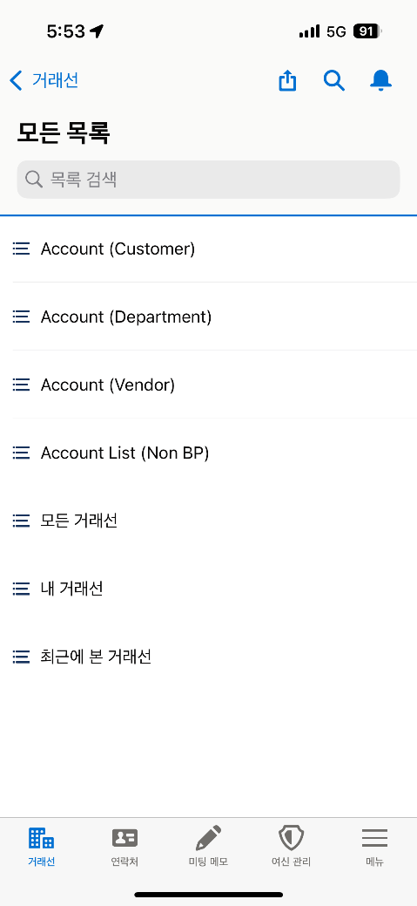
Step 01. 거래선 관리
Step (Lv.2) | 01.01. 거래선조회 | Step (Lv.3) | 01.01.01 거래선 List 조회
메뉴 | 거래선
Navigation | CRM App > 거래선 > 거래선 List
“거래선 List 목록” 클릭 - 클릭시, 조회 기준별 거래선 리스트를 표기하여 줌
List View 별 조회 조건 - 내 거래선: 본인이 생성한 거래선 - 모든 거래선: 전체 등록 거래선 - 최근 조회 항목 : 최근 조회한 거래선(정렬 불가/최신순) - 최근에 본 거래선 : 최근에 본 거래선(정렬 가능) - Account (Customer) : Customer 유형의 거래선 - Account (Vendor) : Vendor 유형의 거래선 - Account (Department) : 내 조직 기준으로 관리 중인 거래선 - Account (Non BP) : BP 연결 전 거래선
2
1

Slide 37
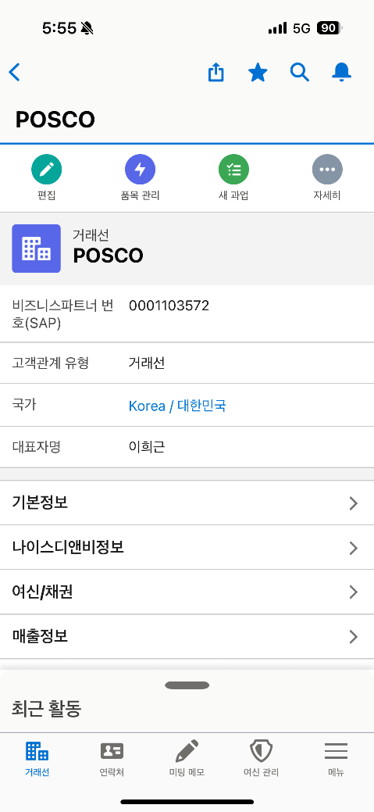
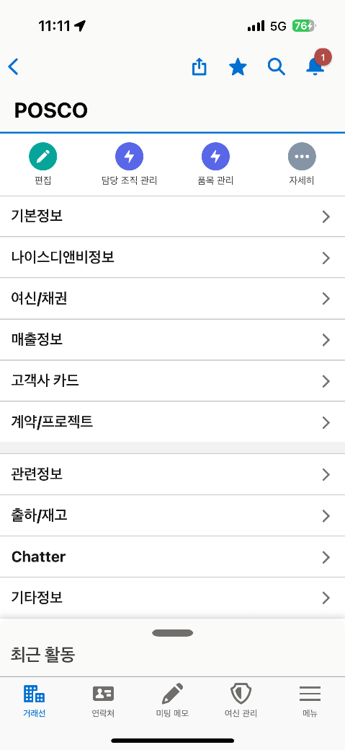
Step 01. 거래선 관리
Step (Lv.2) | 01.01. 거래선조회 | Step (Lv.3) | 01.01.02 거래선 상세 조회
메뉴 | 거래선
Navigation | CRM App > 거래선 > 거래선 List > 거래선 상세
상단 주요 정보 영역 - 거래선 정보 중 주요한 정보가 상단에 노출 진행 됨
탭별 세부 사항 - 기본정보: 기업의 기본 정보와 SAP 연계 정보, 나이스 D&B 연계 정보가 노출됨 - 여신/채권: 거래선 기준의 여신, 채권 정보 노출 - 매출정보: 거래선 기준 매출 노출 - 고객사 카드: 거래선 정보 기준 문서 생성 기능 및 정보 작성 탭 - 관련정보: 연결된 연락처, 미팅메모, 선물 정보 노출 - 주문/출하: 거래선별 출하/재고 요약 정보 노출 - Chatter: 거래선 기준 게시판 - 기타정보: 취급품목 정보, 담당조직 정보 등 부가적인 정보가 노출됨
2
1

Slide 38
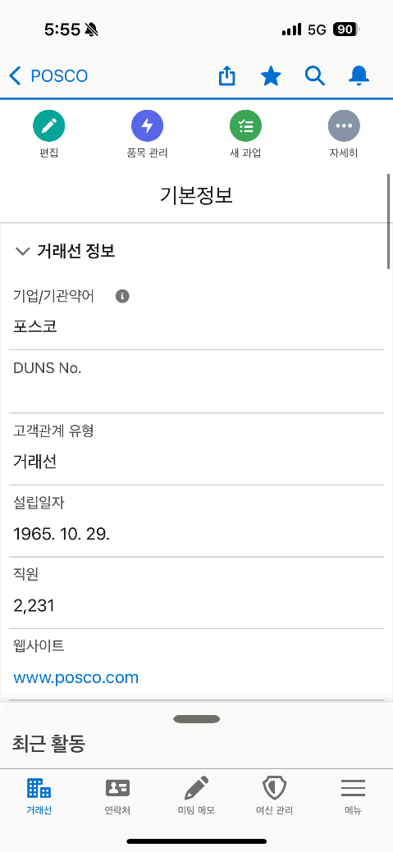
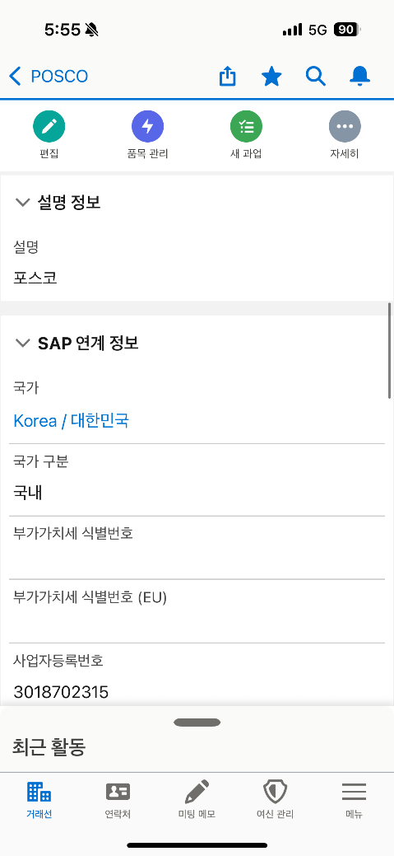

Step 01. 거래선 관리
Step (Lv.2) | 01.01. 거래선조회 | Step (Lv.3) | 01.01.02 거래선 상세 조회 (기본정보)
메뉴 | 거래선
Navigation | CRM App > 거래선 > 거래선 List > 거래선 상세
거래선 정보 영역 - 거래선의 가장 기본적인 정보이며, 대다수 필수 정보로 구성됨
설명 정보 영역 - 텍스트로 작성된 기업 설명의 내용을 확인하는 영역
SAP 연계 정보 - SAP 연계시, SAP로 내려받는 정보 - 해당 정보는 수정이 불가함
나이스디엔비 정보 탭 클릭시, 상세 - 클릭시, 나이스 연계 정보가 노출됨 - 나이스 디엔비 I/F된 기업개요, 기업재무 정보의 확인이 가능(3개년) - 해당 정보는 수정이 불가함
1
2
4
3

Slide 39




Step 01. 거래선 관리
Step (Lv.2) | 01.01. 거래선조회 | Step (Lv.3) | 01.01.02 거래선 상세 조회 (관련정보)
메뉴 | 거래선
Navigation | CRM App > 거래선 > 거래선 List > 거래선 상세
연결된 연락처 List - 이름, 직급, 휴대전화, 이메일, 주요 연락처 표기됨 - “새로 만들기” 버튼 클릭시, 신규 연락처 생성 가능
연결된 미팅메모 List - 미팅메모명, 대표 거래선 여부, 유형, 미팅일, 작성 부서, 요약 정보 표기됨 - “새로 만들기” 버튼 클릭시, 신규 미팅메모 생성 가능
미팅 선물 내역 List - 연결된 미팅메모에 작성된 ‘미팅 선물 내역’ List 표기 - 대상자, 선물명, 미팅일이 표기됨
1
2
3

Slide 40

Step 01. 거래선 관리
Step (Lv.2) | 01.01. 거래선조회 | Step (Lv.3) | 01.01.02 거래선 상세 조회 (여신/채권)
메뉴 | 거래선
Navigation | CRM App > 거래선 > 거래선 List > 거래선 상세
여신 정보 영역 - 사용자 본인 소속의 법인 기준의 거래선 여신 정보가 조회됨 - 상세조회 클릭시, 여신 모니터링 대시보드 화면으로 전환됨
1

Slide 41


Step 01. 거래선 관리
Step (Lv.2) | 01.01. 거래선조회 | Step (Lv.3) | 01.01.02 거래선 상세 조회 (주문/출하)
메뉴 | 거래선
Navigation | CRM App > 거래선 > 거래선 List > 거래선 상세
출하 현황 정보 영역 - 사용자 본인 소속의 조직 기준의 거래선 출하 정보가 조회됨(철강 본부 한정) - 상세보기 클릭시, 주문/출하 모니터링 대시보드 화면으로 전환됨
주문 정보 영역 - 해당 거래선에 연결된 주문 정보 List
1
2

Slide 42



Step 01. 거래선 관리
Step (Lv.2) | 01.01. 거래선조회 | Step (Lv.3) | 01.01.02 거래선 상세 조회 (매출정보)
메뉴 | 거래선
Navigation | CRM App > 거래선 > 거래선 List > 거래선 상세
Customer를 Sold-To, Ship-To 기준으로 매출 조회 가능(SAP상 매출)
금액 표기 통화/단위 선택 필터 - KRW (원/백만원), USD(달러/천달러) 총 4개의 통화별 단위 제공
조직 선택 필터 - 실장 이상 직급 혹은 주무의 경우에 소속 실/본부이하의 조직 기준으로 매출 조회 가능
거래선별 매출 영역 - 연단위의 매출, 매출총익, 세전이익 조회됨 (총 3개년 표기)
거래선의 품목별 매출 영역 - 품목 단위의 연간 매출이 표기됨 - 수량/매출/이익이 품목단위로 노출
5
1
2
3
4

Slide 43



Step 01. 거래선 관리
Step (Lv.2) | 01.01. 거래선조회 | Step (Lv.3) | 01.01.02 거래선 상세 조회 (프로젝트)
메뉴 | 거래선
Navigation | CRM App > 거래선 > 거래선 List > 거래선 상세
계약/프로젝트 관리 영역 - 해당 거래선과 장기 계약 건 or 프로젝트 성 거래 존재시 작성 - 본인 조직이 생성한 경우에만 수정/삭제 가능 - 거래선 담당조직과 무관하게 생성이 가능하며, 주문 대시보드 화면 통하여 주문(철강) 정보와 매핑 가능
계약/프로젝트 등록 팝업 - 동일 계약/프로젝트명으로 추가 등록 불가함
1
+
2

Slide 44



Step 01. 거래선 관리
Step (Lv.2) | 01.01. 거래선조회 | Step (Lv.3) | 01.01.02 거래선 상세 조회 (채터)
메뉴 | 거래선
Navigation | CRM App > 거래선 > 거래선 List > 거래선 상세
게시글 작성 팝업 - 거래선 기반의 업무 관련 게시글/질문글을 작성할 수 있음
등록된 게시글 - 기본적으로 최신 순으로 글이 노출되며, 등록된 글에는 모두 댓글 작성이 가능함
1
2

Slide 45
Step 01. 거래선 관리
Step (Lv.2) | 01.01. 거래선조회 | Step (Lv.3) | 01.01.02 거래선 상세 조회 (타임라인)
메뉴 | 거래선
Navigation | CRM App > 거래선 > 거래선 List > 거래선 상세
“새 이벤트” 클릭시 - 거래선과 관련된 일정을 등록하는 기능
“새 과업” 클릭시 - 거래선과 관련된 할 일을 등록하는 기능
타임라인 이력 영역 - 등록된 할 일과 다가오는 이벤트를 보여주는 TO-DO List 영역과 지난 이벤트 History를 보여주는 영역이 존재
3
이벤트 history
1
2

Slide 46

Step 01. 거래선 관리
Step (Lv.2) | 01.01. 거래선조회 | Step (Lv.3) | 01.01.02 거래선 상세 조회 (기타정보)
메뉴 | 거래선
Navigation | CRM App > 거래선 > 거래선 List > 거래선 상세
해당 거래선의 담당조직 노출 영역 - 거래선 정보의 수정권한이 있는 담당 조직이 노출됨 - 담당조직의 설정 방식
법인 정보 노출 영역 - 해당 거래선이 BP연결된 경우, 해외법인 Extension 된 경우를 노출
취급 품목의 노출 영역 - 담당조직 기준으로 추가 가능한 항목 - SAP 상 Material Group 기준을 따름
거래선 수정 히스토리 영역
1
2
3
4

Slide 47

Step 01. 거래선 관리
Step (Lv.2) | 01.02. 거래선수정 | Step (Lv.3) | 01.02.01 거래선 정보 업데이트 (1/2)
메뉴 | 거래선
Navigation | CRM App > 거래선 > 거래선 List > 거래선 상세
“편집” 버튼 클릭 - 해당 거래선을 수정할 수 있는 팝업이 오픈되며, 수정 가능한 데이터 항목만 수정이 가능함
편집 팝업 작성 후, “저장“ 클릭 - 저장시 거래선 정보가 변경됨 - 수정시에도 중복여부 판단이 진행됨 (Ex. 사업자 등록번호, Vat ID의 수정시)
2
1

Slide 48

Step 01. 거래선 관리
Step (Lv.2) | 01.02. 거래선수정 | Step (Lv.3) | 01.02.01 거래선 정보 업데이트 (2/2)
메뉴 | 거래선
Navigation | CRM App > 거래선 > 거래선 List > 거래선 상세
‘담당 조직 관리’ 버튼 클릭 - 담당 조직의 추가/제거가 가능한 팝업이 오픈됨 - 해당 거래선의 소유자 및 담당조직만 해당 버튼이 노출됨
조직 선택 후, 아래 화살표 클릭 - 클릭시 좌측에서 선택한 조직을 거래선의 담당조직으로 추가하며, 해당 조직은 수정권한을 갖게 됨 - 추가는 기본적으로 그룹 레벨의 조직 추가가 가능하며, 본부 직속 그룹/ 섹션과 실 직속 섹션도 추가 가능
삭제 아이콘 클릭시, 수정 대상 조직 삭제
“저장” 버튼 클릭시 담당조직 설정 사항 반영
1
2
3
4

Slide 49

Step 01. 거래선 관리
Step (Lv.2) | 01.02. 거래선수정 | Step (Lv.3) | 01.02.02 고객사 카드 생성
메뉴 | 거래선
Navigation | CRM App > 거래선 > 거래선 List > 거래선 상세
카드 정보 확인 영역 - 작성된 고객 설명 정보가 노출됨 (* 생성 기능은 솔루션 제약으로 지원이 불가) (** 파일 다운로드 경우, 보안 제약사항으로 제공이 불가)
1

Slide 50


Step 01. 거래선 관리
Step (Lv.2) | 01.03. 거래선등록 | Step (Lv.3) | 01.03.01 BP미연계 거래선 등록(1/3)
메뉴 | 거래선
Navigation | CRM App > 거래선 > 거래선 List > 새로만들기 팝업
“새로만들기” 클릭 - 거래선 새로 만들기 팝업 오픈, 검색을 통해 기존 등록된 내역을 확인 가능
외부 데이터 기반 거래선 정보 검색 - 기업 정보 사전 검색을 위한 Nice BizLine 및 Hoovers 팝업 제공
거래선명 입력 후 엔터 진행 - 거래선 명 기준으로 중복 거래선 여부 1차 판단 진행
검색 결과 리스트 제공 - 중복 판단할 수 있는 정보 노출 - 중복 판단 기준: 사업자 등록번호, 부가가치세식별 번호
새로 만들기 클릭 - 클릭시, 다음 팝업으로 전환됨 - 다음 팝업 통해 거래선 상세 내용 작성
1
2
3
4
5

Slide 51


Step 01. 거래선 관리
Step (Lv.2) | 01.03. 거래선등록 | Step (Lv.3) | 01.03.01 BP미연계 거래선 등록(2/3)
메뉴 | 거래선
Navigation | CRM App > 거래선 > 거래선 List > 새로만들기 팝업
국가 구분 선택 - 국내, 해외 중 택1 - 국내: 사업자등록번호가 필수값 - 해외: 부가가치세 ID가 필수값 (DUNS No. 옵션값으로 제공)
국가 선택 - 국내 경우, 대한민국 자동 세팅 - 해외 경우, 국가 검색하여 선택 필요
고객 관계 유형 선택 - 거래선, 협력사, 대관 중 하나의 유형을 선택 - 거래선 선택시, 거래선 유형의 추가 선택 필요
거래선 유형 선택 - 수요가, 공급사, 공통(모두 경우) 택1 - 수요가 선택시, 과세 유형 필수 선택
3
4
1
2

Slide 52


Step 01. 거래선 관리
Step (Lv.2) | 01.03. 거래선등록 | Step (Lv.3) | 01.03.01 BP미연계 거래선 등록(3/3)
메뉴 | 거래선
Navigation | CRM App > 거래선 > 거래선 List > 새로만들기 팝업
추가 정보 작성 - 관리를 위한 추가 정보의 작성 영역
거래선의 설명 정보 텍스트 작성
주소정보 - 주소 정보 경우, 추후 SAP BP 전환 진행시 연동되는 데이터임
“취소” 선택시, 이전 팝업으로 이동
저장 선택 - 저장시, 중복 여부 체크 후 저장됨 - 저장 완료 후 생성된 신규 거래선 화면으로 랜딩 (* 저장 완료시 홈화면에 요약 표기 됨)​
1
4
5
2
3

Slide 53



Step 02. 연락처 관리
Step (Lv.2) | 02.01. 연락처 조회 | Step (Lv.3) | 02.01.01 연락처 List 조회
메뉴 | 연락처
Navigation | CRM App > 연락처 > 연락처 List
“연락처 List 목록” 클릭 - 클릭시, 조회 기준별 연락처 리스트를 표기함
List View 별 조회 조건 - 내 연락처: 본인이 생성한 연락처 - 최근 조회 항목 : 최근 조회한 연락처(정렬 불가/최신순) - 최근에 본 연락처 : 최근에 본 연락처(정렬 가능) - Contact without Account : “연락처 업로드”를 통해 업로드된 Account 정보가 매핑되지 않은 연락처 - Countact (Department) : 내 조직 기준으로 관리 중인 연락처
연락처의 조회 권한 기준은 아래와 같음 1) 철강 본부,소재바이오본부, 해외부문 2) 가스사업본부, 에너지사업본부 3) 경영지원, 경영기획, 협력사, 기타 등
(사내 개인정보보호 정책에 따라 List에서 이메일, 휴대전화는 마스킹 표기됨)
2
1

Slide 54



Step 02. 연락처 관리
Step (Lv.2) | 02.01. 연락처 조회 | Step (Lv.3) | 02.01.02 연락처 상세 조회
메뉴 | 연락처
Navigation | CRM App > 연락처 > 연락처 List > 연락처 상세조회
연락처의 세부정보 영역 - 거래선 이름, 휴대전화, 이메일 등 주요 정보가 표기되는 영역
관련된 미팅 메모 노출 영역 - 해당 연락처가 참여한 미팅메모의 List가 노출됨
해당 연락처의 담당조직 노출 영역 - 연락처 정보의 수정권한이 있는 담당 조직이 노출됨 - 담당조직의 설정 방식
3
1
2

Slide 55

Step 02. 연락처 관리
Step (Lv.2) | 02.02. 연락처 수정 | Step (Lv.3) | 02.02.01 연락처 정보 업데이트(1/3)
메뉴 | 연락처
Navigation | CRM App > 연락처 > 연락처 List > 연락처 상세조회
“편집” 버튼 클릭 - 해당 연락처를 수정할 수 있는 팝업이 오픈되며, 수정 가능한 데이터 항목만 수정이 가능함
편집 팝업 작성 후, “저장” 클릭 - 저장시 연락처 정보가 변경됨
2
1

Slide 56

Step 02. 연락처 관리
Step (Lv.2) | 02.02. 연락처 수정 | Step (Lv.3) | 02.02.01 연락처 정보 업데이트(2/3)
메뉴 | 연락처
Navigation | CRM App > 연락처 > 연락처 List > 연락처 상세조회
“복제” 버튼 클릭 - 현재 확인 중인 연락처 정보와 동일한 정보가 입력된 연락처 생성 팝업이 오픈됨
내용 작성 후, “저장” 버튼 클릭 - 저장시 신규 연락처로 저장되며, 신규 저장된 연락처로 화면 전환됨 - 저장 진행시, 중복 여부를 판단하게 됨으로 기존 정보와 다른 연락처 정보가 입력된 것이 맞는지 확인 필요
2
1

Slide 57

Step 02. 연락처 관리
Step (Lv.2) | 02.02. 연락처 수정 | Step (Lv.3) | 02.02.01 연락처 정보 업데이트(3/3)
메뉴 | 연락처
Navigation | CRM App > 연락처 > 연락처 List > 연락처 상세조회
‘담당 조직 관리’ 버튼 클릭 - 담당 조직의 추가/제거가 가능한 팝업이 오픈됨 - 해당 연락처의 소유자 및 담당조직만 해당 버튼이 노출됨
조직 선택 후, 우측 화살표 클릭 - 클릭시 해당 조직은 연락처의 담당조직으로 설정되며, 연락처의 수정권한을 갖게 됨 - 추가는 기본적으로 그룹 레벨의 조직 추가가 가능하며, 본부 직속 그룹/섹션과 실 직속 섹션도 추가 가능
삭제 아이콘 클릭시, 수정 대상 조직 삭제
“저장” 버튼 클릭시 담당조직 설정 사항 반영
1
2
3
4

Slide 58

Step 02. 연락처 관리
Step (Lv.2) | 02.03. 연락처 등록 | Step (Lv.3) | 02.03.01 연락처 등록(단건) (1/3)
메뉴 | 연락처
Navigation | CRM App > 연락처 > 연락처 List > 새로만들기 팝업
“새로만들기” 클릭 - 연락처 새로 만들기 창 오픈,검색을 통해 기존 등록된 내역을 확인 가능
이름 입력후 엔터 진행 - 해당 사항 기준으로 중복 연락처 존재 여부 1차 판단 진행
검색 결과 리스트 제공 - 중복 판단할 수 있는 정보 노출 - 중복 판단 기준 거래선(계정)-이름-이메일 기준 동일 거래선(계정)-이름-전화번호 기준 동일
팝업 화면안의 “새로 만들기” 클릭 - 클릭시, 다음 팝업으로 전환됨 - 다음 팝업 통해 연락처 상세 내용 작성
1
2
3
4

Slide 59


Step 02. 연락처 관리
Step (Lv.2) | 02.03. 연락처 등록 | Step (Lv.3) | 02.03.01 연락처 등록(단건) (2/3)
메뉴 | 연락처
Navigation | CRM App > 연락처 > 연락처 List > 새로만들기 팝업
해당 연락처와 연결된 거래선 입력 - 이름 기준으로 조회하여 거래선 선택 - 조회 결과 없을 시, 신규 거래선 등록
이름 작성 진행 - 성, 이름을 분리하여 작성 진행 - 국내는 한글 기준으로 작성 - 해외는 영문 기준으로 작성
별칭 작성 진행 - 한국 담당자 영문명, 외국 담당자 국문명, 현지 언어 기준 이름 등
국가 / 전화번호 입력 - 국가 선택으로 인해서, 별도 국가코드 작성 필요하지 않음
명함/대면 여부 체크 - 명함/대면 체크시, 같은 조회권한 소속내에서 모두가 조회 가능 - 미체크시, 생성자의 담당 그룹에서만 조회가 가능함
주요 연락처 체크 - 체크 시,거래선 상세 화면 내 연락처 목록 상단에 노출됨
5
1
6
2
3
4

Slide 60

Step 02. 연락처 관리
Step (Lv.2) | 02.03. 연락처 등록 | Step (Lv.3) | 02.03.01 연락처 등록(단건) (3/3)
메뉴 | 연락처
Navigation | CRM App > 연락처 > 연락처 List > 새로만들기 팝업
주소 검색 조회 - 주소 검색하여 선택시, 주소 자동입력
주소 정보 수정 진행 - 검색 없이 주소 정보 작성 가능하며, 검색으로 인하여 자동 완성 된 내용도 수정 가능
부가적인 설명 입력
메신저 ID 작성 영역 - 연락처의 메신저 ID 정보 작성 영역 - 입력 예시 (메신저 종류:messenger ID)
“취소” 선택시, 이전 팝업으로 이동
“저장”시 팝업 닫기 후, 상세화면 전환 (* 저장 완료시 홈화면에 요약 표기 됨)​
5
6
1
2
3
4

Slide 61



Step 02. 연락처 관리
Step (Lv.2) | 02.03. 연락처 등록 | Step (Lv.3) | 02.03.02 연락처 등록(다건)-엑셀 Form (1/2)
메뉴 | 연락처
Navigation | CRM App > 연락처 > 연락처 List > 엑셀 업로드 팝업
“연락처” 업로드 클릭 - 연락처 업로드 팝업 오픈
템플릿 선택 - 연락처 템플릿을 선택하여 수행 - 휴대폰 연락처 기반: Andorid, iOS - 명함 App 기반: Remember - 이메일 주소록 기반: Outlook - 엑셀 기반: Excel Tem. (* 각 연락처 추출방법은 참고 장표 통해 확인)
“템플릿 다운로드” 클릭 - 엑셀 다운로드 받아서 서식에 맞춰 연락처 정보 입력 진행
작성된 연락처 엑셀 업로드 수행 - 업로드 완료시, 하단에 업로드 버튼 생성
1
2
4
3

Slide 62


Step 02. 연락처 관리
Step (Lv.2) | 02.03. 연락처 등록 | Step (Lv.3) | 02.03.02 연락처 등록(다건)-엑셀 Form (2/2)
메뉴 | 연락처
Navigation | CRM App > 연락처 > 연락처 List > 엑셀 업로드 팝업
엑셀 업로드 데이터 표기 - 업로드 클릭시, 등록된 연락처 및 엑셀 데이터 자체의 필수값 누락 판단
“업로드” 버튼 클릭 - 실제 세일즈포스상에 연락처로 저장되며, 거래선 정보는 미존재함 (* 거래선 미매핑 리스트를 통한 매핑 작업 수행필요)
“결과 내려받기” 클릭 - 업로드 결과 엑셀 다운로드 가능 - 다운로드된 엑셀의 I,J열을 통해 업로드 실패 및 사유 확인 가능 - 다운로드 결과 엑셀 안의 Upload 시트에 내용 수정한 후, 해당 엑셀의 재업로드 가능
1
2
3

Slide 63



Step 02. 연락처 관리
Step (Lv.2) | 02.03. 연락처 등록 | Step (Lv.3) | 02.03.02 연락처 등록(다건) – 거래선 매핑
메뉴 | 연락처
Navigation | CRM App > 연락처 > 연락처 List > 거래선 매핑 List
거래선 미매핑 연락처 리스트 접근
거래선 정보 미존재 연락처 클릭
“편집“ 버튼 클릭하여 거래선 추가 진행
3
1
2

Slide 64
[참고] 거래선 권한 구성
기능
생성 권한
조회 권한
수정 권한
거래선
전체 유저 생성 가능
전체 거래선에 대해
전체 유저가 조회 가능
거래선의 담당 조직만
수정 진행 가능
매출
Read Only
본인 소속 조직 및 이하 조직의 매출 정보 조회 가능
Read Only
여신/채권
Read Only
본신 소속 법인의 여신/채권 조회 가능
Read Only
주문/출하
Read Only
철강 본부만 조회 가능
Read Only
계약/프로젝트
전체 유저 생성 가능
전체 거래선의 프로젝트에 대해
전체 유저가 조회 가능
작성자 조직 기준 수정 가능
NDA 거래선
Admin User 생성 가능
접근 권한 설정자만 해당 거래선 조회 가능
접근 권한 대상자만 수정가능

Slide 65


[참고] 연락처 권한 구성
연락처 기본 조회 권한
명함/대면 여부에 따른 조회권한
연락처 수정 권한
별도의 조직 분류에 따라
조회권한을 부여 받음
(개인정보보호 검토 결과에 따른 변경)
동일 조직 분류 대상 조회 권한 부여
생성자 소속 조직만 조회 권한 부여
생성자의 조직(그룹) 및 담당조직
수정 권한을 부여 받음
체크
미체크
철강, 소재바이오, 해외부문
명함/대면 체크시,
철강, 소재바이오, 해외부문
A그룹
데이터 조회/접근 가능
생성자
철강, 소재바이오, 해외부문
데이터 수정 불가
가스사업, 에너지사업
명함/대면 미체크시,
B그룹
상호간 데이터 조회/접근 제한
A그룹
C그룹
생성자
담당 조직 추가 요청 가능
경영지원,경영기획,협력사,기타
데이터 조회/접근 제한
타 그룹
B그룹
C 그룹
타 본부
권한 추가
필요시
권한 부여 연락처 인지
담당조직 추가 요청
필요시, 담당조직 추가 재요청
URL 전달시,
접근불가
본인 소속 그룹
담당조직으로 추가 요청
단순 조회 권한자 경우,
담당조직원에게 요청 전달
생성자
공유대상자
생성자
담당조직원

Slide 66
[참고] 모바일 개발 미제공 기능 List
영역 | 기능명 | 기능 상세 설명 | 모바일 제외 사유
공통 | 파일 다운로드 기능 | 세일즈 포스상에 업로드된 파일을 다운로드 | 포스코 인터내셔널 보안 정책에 따라 파일 다운로드는 원천적으로 제한됨
 | 홈 대시보드 | 홈화면에 존재하는 조직기준, 개인기준의 조회성 대시보드 화면 | 모바일 Layout 상에서 사용성 확보가 어려우며, 관련된 Needs가 적음 커스텀 화면으로 개발 분량 다수 포함됨 (User 기준 Chatter 화면으로 홈화면 대체)
Account & Contact | 고객사 카드 생성 | 거래선 정보 기준의 고객사 카드(PDF, Word) 문서 생성 및 다운로드 고객사 카드 생성 이력에 따른 과거 버전의 다운로드 | 모바일 환경에서 파일 다운로드를 제한 업무 자체가 모바일에서 수행하기에 적합치 않음
 | SAP BP 전환 신청 | BP에 등록되지 않은 세일즈포스의 거래선에서 SAP BP등록화면을 띄우는 기능 | 모바일 SAP BP 등록의 제공이 불가함
 | 거래선 조직도 정보 생성 및 수정 | 거래선 별 조직도를 생성하여 연락처를 매핑하는 기능 | 업무가 모바일에서 수행하기에 적합치 않음 조직도 생성에 대한 부분을 일부 권한자에 한하여 기능 제공 예정
Sales Support | NDA 거래선 미팅메모 공유 (모바일) | 생성한 NDA 거래선 미팅메모를 타 조직원(해당 NDA 거래선 관리 권한자 등)에 공유하는 기능 | 세일즈포스가 모바일 환경에서는 Standard 공유 기능을 지원하지 않지만, PC 환경에서는 지원하고 있음 PC 환경에서 기능 활용 가능하며 개발 완료한 상황
Order & Fulfillment | 포스코 고객 매핑 | 동일 포스코 고객의 복수 주문 선택 후, BP 매핑하는 기능 (order no. 매핑→orderline 일괄매핑) | 모바일 환경에서 List View 상 복수 건 레코드 선택하는 UI/UX 지원 불가 → orderline 상세 > 고객매핑 가능 (orderline 매핑 시, order no 매핑)
 | 월별 출하 레포트 | 출하연도별 월별 출하량 레포트 조회 | 매트릭스 유형의 레포트로 모바일 환경 지원 불가 (단, 월별 출하량 상세 정보는 조회 가능)

Slide 67



[참고] iOS 연락처 내려받기(1/3)
Step (Lv.2) | 02.03. 연락처 등록 | Step (Lv.3) | 02.03.02 연락처 등록(다건) – iOS 연락처
메뉴 | -
Navigation | -
아이폰 (IOS) 기기에서 “연락처“ 앱 클릭 후 우측 상단 “목록 추가“ 버튼 클릭
“IPhone” 항목 클릭
특정 연락처 내보내기를 위한 목록 생성
생성된 연락처 목록을 클릭 후 “연락처 추가” 버튼 클릭
* 모든 연락처를 내보내기 할 경우, 개인 연락처가 포함되기 때문에, 반드시 업무용 연락처 그룹을 만들어서 내보내기 해주세요.
1
2
3
4

Slide 68




[참고] iOS 연락처 내려받기(2/3)
Step (Lv.2) | 02.03. 연락처 등록 | Step (Lv.3) | 02.03.02 연락처 등록(다건) – iOS 연락처
메뉴 | -
Navigation | -
원하는 연락처를 검색
선택하여 내보내기 목록에 추가
연락처 추가 완료 후 “목록” 버튼 클릭
내보내기 연락처 목록을 길게 터치
노출되는 메뉴 중, “내보내기” 메뉴를 클릭
* 모든 연락처를 내보내기 할 경우, 개인 연락처가 포함되기 때문에, 반드시 업무용 연락처 그룹을 만들어서 내보내기 해주세요.
3
1
5
2
4

Slide 69



[참고] iOS 연락처 내려받기(3/3)
Step (Lv.2) | 02.03. 연락처 등록 | Step (Lv.3) | 02.03.02 연락처 등록(다건) – iOS 연락처
메뉴 | -
Navigation | -
공유할 필드 선택 후 “완료” 버튼 클릭 (연락처 정보에 따라 노출되는 필드 상이)
생성된 연락처 파일(.vcf)을 파일에 저장(휴대폰) 또는 이메일 앱을 선택하여 자신에게 전송 후 Desktop에서 다운로드
* 모든 연락처를 내보내기 할 경우, 개인 연락처가 포함되기 때문에, 반드시 업무용 연락처 그룹을 만들어서 내보내기 해주세요.
1
2

Slide 70



[참고] 안드로이드 연락처 내려받기(1/3)
Step (Lv.2) | 02.03. 연락처 등록 | Step (Lv.3) | 02.03.02 연락처 등록(다건) – AOS 연락처
메뉴 | -
Navigation | -
2
“연락처” 앱으로 접속하여 “그룹” 클릭
화면 상단 우측 “+“ 버튼 클릭
그룹 이름을 입력 (Ex. 내보내기용 업무 연락처)
“그룹원 추가“ 버튼 클릭
* 모든 연락처를 내보내기 할 경우, 개인 연락처가 포함되기 때문에, 반드시 업무용 연락처 그룹을 만들어서 내보내기 해주세요.
3
4
1

Slide 71



[참고] 안드로이드 연락처 내려받기(2/3)
Step (Lv.2) | 02.03. 연락처 등록 | Step (Lv.3) | 02.03.02 연락처 등록(다건) – AOS 연락처
메뉴 | -
Navigation | -
그룹에 추가하고자 하는 연락처를 선택
화면 하단 “완료“ 버튼 클릭
추가된 연락처를 확인 후 화면 하단 우측 “저장“ 버튼 클릭
임의의 연락처를 길게 터치 후 선택 목록 활성화
* 모든 연락처를 내보내기 할 경우, 개인 연락처가 포함되기 때문에, 반드시 업무용 연락처 그룹을 만들어서 내보내기 해주세요.
1
4
2
3

Slide 72



[참고] 안드로이드 연락처 내려받기(3/3)
Step (Lv.2) | 02.03. 연락처 등록 | Step (Lv.3) | 02.03.02 연락처 등록(다건) – AOS 연락처
메뉴 | -
Navigation | -
내보내기를 원하는 연락처 선택 (필요시 전체 선택)
화면 하단 좌측 “공유“ 버튼 클릭
공유할 필드 선택 후 하단 “완료” 클릭 -이름 / 전화번호 / 이메일 필수 선택 (노출되는 필드의 경우 입력되어 있는 정보에 따라 상이함)
생성된 연락처 파일(.vcf)은 사용중인 이메일 앱을 선택하여 자신에게 전송 후 Desktop 또는 Mobile에서 다운로드
* 모든 연락처를 내보내기 할 경우, 개인 연락처가 포함되기 때문에, 반드시 업무용 연락처 그룹을 만들어서 내보내기 해주세요. ** Android의 경우, 휴대폰 내 연락처 파일 저장 기능을 지원하지 않기 때문에 자신의 이메일로 전송한 이후 다운로드 필요
3
1
4
2

Slide 73


[참고] 리멤버 연락처 내려받기(1/2)
Step (Lv.2) | 02.03. 연락처 등록 | Step (Lv.3) | 02.03.02 연락처 등록(다건) – Remember
메뉴 | -
Navigation | -
Remember App 접속 후 하단 “내 프로필“ 메뉴 클릭
우측 상단 메뉴 열기
상단 설정 버튼 클릭
2
3
1

Slide 74


[참고] 리멤버 연락처 내려받기(2/2)
Step (Lv.2) | 02.03. 연락처 등록 | Step (Lv.3) | 02.03.02 연락처 등록(다건) – Remember
메뉴 | -
Navigation | -
파일로 내보내기” 메뉴 클릭
파일 유형 “엑셀 파일(.xlsx)” 선택 후 이메일 주소로 전송
* Remember 명함 내보내기의 경우, IOS/Android 모두 자신의 이메일 주소로 파일을 전달받아 다운로드
2
1

Slide 75



[참고] 아웃룩 연락처 내려받기
Step (Lv.2) | 02.03. 연락처 등록 | Step (Lv.3) | 02.03.02 연락처 등록(다건) – Outlook
메뉴 | -
Navigation | -
MS Outlook(Web 기준)에 접속하여 좌측 “연락처“ 아이콘 클릭
“연락처 관리” 메뉴 클릭
“연락처 내보내기“ 메뉴 클릭
“내보내기” 버튼 클릭 후 파일 다운로드 (다운로드 폴더 확인)
2
1
3
4

Slide 76

[참고] 엑셀 템플릿 설명(1/2)
Step (Lv.2) | 02.03. 연락처 등록 | Step (Lv.3) | 02.03.02 연락처 등록(다건) – 엑셀
메뉴 | -
Navigation | -
업로드 엑셀 서식
성, 이메일, 전화번호는 필수 입력 - 미입력시, 엑셀 업로드에서 제외 처리됨
회서 정보 경우, 실제 등록된 거래선과 무관한 텍스트 값으로 임시 저장되며, 거래선 매핑시 참고자료로 활용
* 엑섹의 1~3번행을 삭제하거나, 컬럼자체를 삭제할 경우 에러 발생하므로 주의요망
1
1
2

Slide 77

[참고] 엑셀 템플릿 설명(2/2)
Step (Lv.2) | 02.03. 연락처 등록 | Step (Lv.3) | 02.03.02 연락처 등록(다건) – 엑셀
메뉴 | -
Navigation | -
업로드 결과 엑셀 서식
업로드 결과에 대한 상태, 실패사유 영역 - 실패 사유의 확인이 가능하며, 세일즈 포스상에 기등록된 내용도 사유 별도 표기
내용 수정 후 업로드 시트에 본문 (성, 이름, 휴대전화, 이메일등)을 옮긴 뒤, 재업로드 진행 가능
1
2

